Slide 1
Formation Antijudaïsme antisémitisme antisionisme
MODULE Complotisme, biais & science
Mercredi 12 février 2025
Cadre de travail :
Nous avons travaillé pour cette formation … mais vous maitrisez peut-être mieux certains sujets que nous !
Nous ne sommes pas là pour vous/nous rajouter du travail mais pour proposer des pistes d’évolution de nos postures
et pratiques professionnelles permettant d’un peu mieux répondre à ces problématiques sociétales.
Le sujet est vaste et pourrait faire l’objet de 2 jours complets de formation …
Nous avons donc fait des choix ! Dans ce qui va vous être présenté puis envoyé, de nombreuses diapos sont masquées
et de nombreuses idées permettant « d’aller plus loin » seront donnés.
Julien MACHET julien.machet@ac-lyon.fr Groupe de Ressources Transdisciplinaire Esprit critique, Académie de Lyon
Référent formation : Gregory BESSET gregory.besset@ac-lyon.fr ; Professeur référent de la Maison d’Izieu

Slide 2
Programme
Introduction et vocabulaire ≈ 50’
Points saillants en lien avec le complotisme ≈ 40’
Biais cognitifs ; morceaux choisis ≈ 1h
Conclusion ≈ 20’

Slide 3
Discussion / Tour de table : OUI ou NON ? Donnez un seul argument
L’anniversaire
Certains signes vous font penser que quelque chose se trame dans votre dos. Votre ami.e et des membres de votre famille se comportent bizarrement, ils interrompent leur conversation quand vous apparaissez, on vous donne un rendez vous étrange en ville etc. Vous soupçonnez qu’une surprise vous attend le jour de votre anniversaire. Tout le monde est dans la confidence, l’organisation est en cours, et on vous cache délibérément des choses.
Cela fait-il de vous un complotiste ?
Extrait « Le complotisme. Cognition, culture, société. S, Diéguez & S. Délouvée ; Mardaga ; 2021

Slide 4
Complot ; théorie du complot ; complotisme ….
Complot :
- projet malveillant tenus secret (jusqu’à leur mise à exécution ?).
- 2 sens : le plan … ou l’exécution du plan.
Distinctions entre vrais complots & faux complots et entre complots ratés & complots réussis. Dans une posture complotiste, on part du principe que le complot est réussi …
Théorie du complot :
- Réécriture des événements historiques par l’invention de complots.
- Mais pas de consensus dans la littérature sur ce terme : souvent « les théories du complots »
- Souvent une connotation péjorative, associés à de l’irrationnalité
Terme que nous n’utiliserons pas, si possible …
Complotisme : système de croyances attractif, « pseudo rebelle » qui fonctionne comme une rumeur.
On est complotiste quand un complot est postulé et accepté avant même d’avoir conduit une enquête authentique sur le sujet, et en l’absence de toute enquête subséquente sur la question.
On décrète un complot plutôt qu’on le découvre
Adhésion, en général, à plusieurs théories du complot, perméabilité importante
Ironie : Le complotisme ne permet pas d’identifier les complots de manière fiable
Sources : « Le complotisme. Cognition, culture, société. S. Diéguez & S. Délouvée ; Mardaga ; 2021
Petit manuel de lutte contre l’antisémitisme. J. Pardo & S. Delor ; Edition du commun ; 2024

Slide 5
Lutter contre le complotisme
Face à des propos complotistes, essayer de distinguer :
Les personnes de doute
Des pistes de travail argumentatif possibles :
REFUTER / RECONSTRUIRE / DEMASQUER
2) Les pamphlétaires
Postures de protection des « auditeurs » :
MARQUER LE DESACCORD / IGNORER / ECARTER
Mais avant tout, chercher au quotidien à faire de la PREVENTION à savoir : (s’)éduquer à l’esprit critique et à la citoyenneté active …

Slide 6
L’anniversaire ; Réponse
Non [au-delà du fait que l’anniversaire est bénin et bienveillant], le complot en question est trop circonscrit, trop précis, pour faire l’objet d’une théorie du complot. Le jour de votre anniversaire, vous serez fixé, et si véritablement surprise il y a, tout le monde l’admettra sans sourciller.
L’existence d’un anniversaire est réfutable, et n’engage à accepter ou envisager aucune autre théorie du complot, aucun plan général, aucune société occulte pratiquant des anniversaires surprises dans l’ombre depuis la nuit des temps. La théorie d’un anniversaire-surprise n’est pas transformable ou amendable à volonté non plus. S’il n’y a pas d’anniversaire en votre faveur le jour-dit, il est inutile de conserver la croyance qu’il y a quand même un anniversaire-surprise, ou que vos amis ont fait un anniversaire-surprise mais sans votre présence, ou que l’absence d’anniversaire surprise est bien la preuve qu’il y a eu un anniversaire-surprise, mais tellement bien préparé et exécuté que personne ne s’en est aperçu.
Extrait « Le complotisme. Cognition, culture, société. S, Diéguez & S. Délouvée ; Mardaga ; 2021

Slide 7
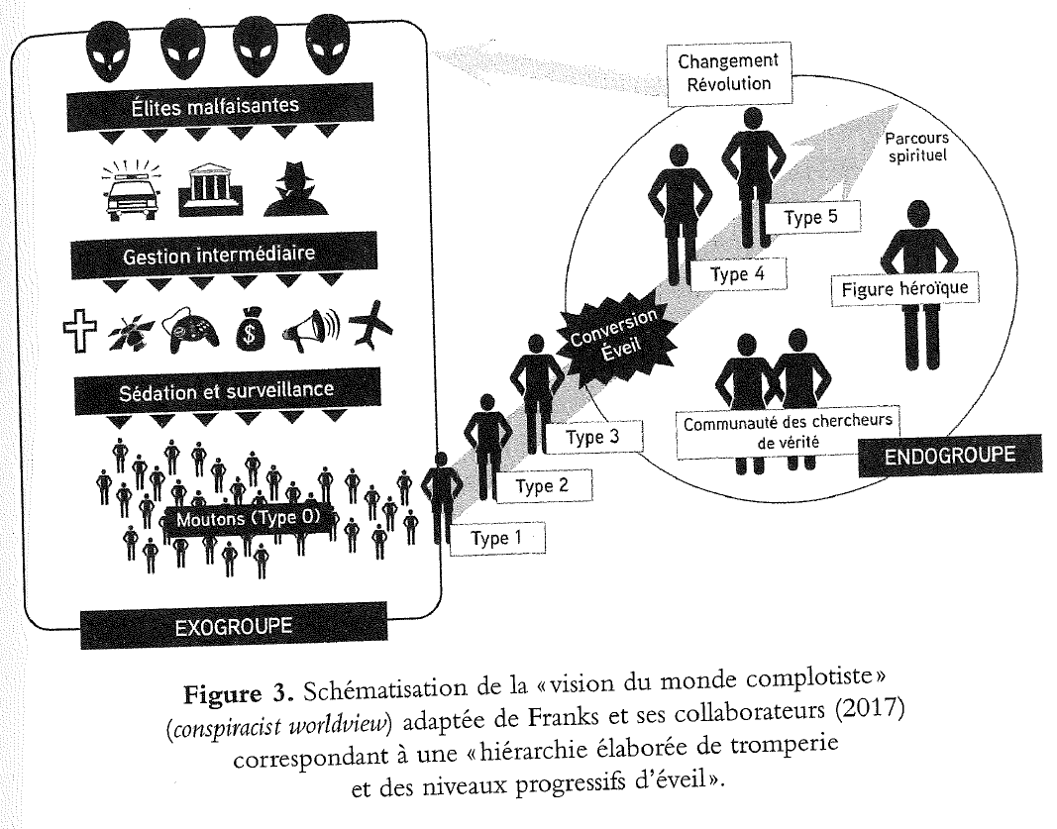

Slide 8
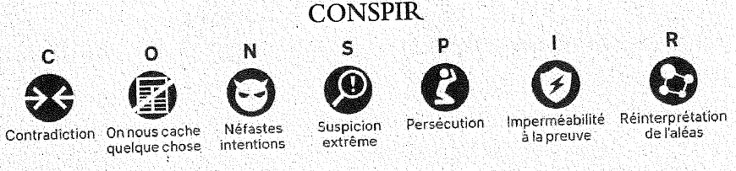

Slide 9
Esprit critique : Définitions et objectifs

Slide 10
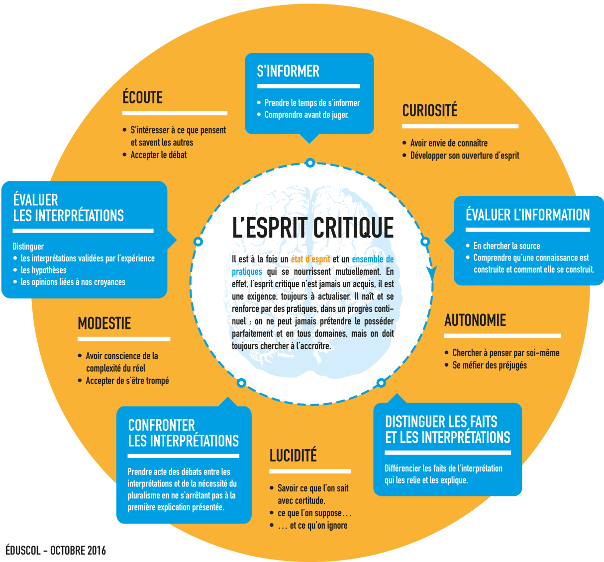
Définition « large » de l’esprit critique :
Des « capacités » très générales
Des attitudes
… mises en œuvre dans un cadre collectif
Au delà de la distinction savoir/croyance, la prise en compte du cadre collectif intègre la compréhension des enjeux liés à la communication, aux langages, à la confrontation à l’autre.
Source : https://eduscol.education.fr/1538/former-l-esprit-critique-des-eleves
Notes:
Intègre la posture prise en collectif : accepter le débat et l’erreur, ouverture d’esprit etc.
Trio : Science / Langage / Vie collective

Slide 11



Éduquer à l’esprit critique
Doute systématique
Confiance aveugle
☑ Apprendre à déléguer sa confiance à bon escient
☑ Communiquer, argumenter, débattre, délibérer
💡 Connaître les mécanismes de construction des savoirs

Slide 12
« L’esprit critique est la capacité à ajuster son niveau de confiance de façon appropriée selon l’évaluation de la qualité des preuves à l’appui et de la fiabilité des sources »
Rapport CSEN Esprit critique; 2021; sous la direction d’Elena Pasquinelli et de Gérald Bronner.
Source : https://www.clemi.fr/fr/semaine-presse-medias/offres-numeriques-des-partenaires-de-la-spme-2021/ressource-partenaire/conseil-scientifique-de-leducation-nationale-csen.html

Slide 13


Éduquer à l’esprit critique, c’est outiller les élèves pour qu’ils construisent une confiance raisonnée
Lutter contre la crédulité
Identifier des critères pour faire confiance
Extrait du parcours magistère « Malette esprit critique » ; CSEN GT8 ; 2023.
Notes:
On peut donc formuler les choses ainsi : éduquer à l’esprit critique c’est permettre aux élèves de calibrer avec méthode leur confiance, c’est-à-dire construire une confiance raisonnée.

Slide 14
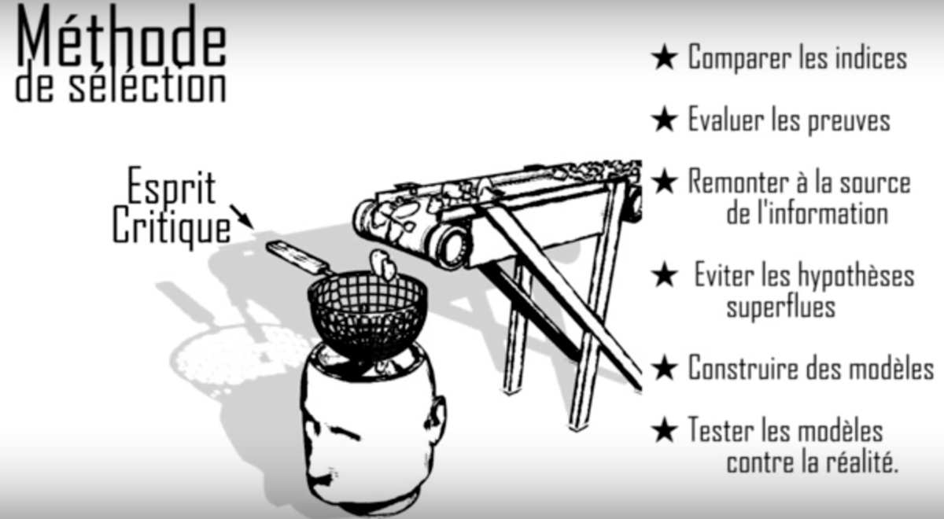
Source : chaine youtube Hygiène mentale Episode 2 Esprit critique

Slide 15


Distinguer croire et savoir
Esprit critique et laïcité
Ce qui peut être cru ne relève pas de l’enseignement scolaire, mais appartient à la liberté de conscience de chacun |  | L’école n’enseigne que des SAVOIRS

Slide 16
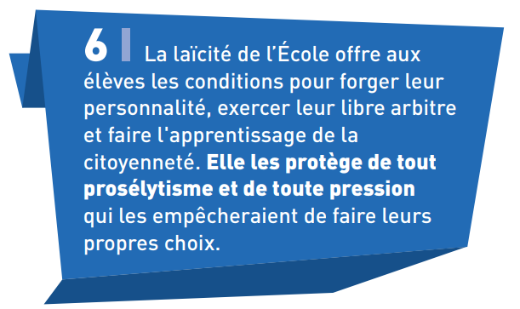
Au quotidien, accompagner le développement de l’esprit critique des élèves
Le principe de laïcité est au service de la liberté de conscience et d’expression
Le principe de laïcité invite :
à distinguer le domaine des croyances et des opinions, en rapport avec le domaine des connaissances rationnellement fondées à un moment donné
à savoir distinguer un argument rationnel d’un argument d’autorité
à apprendre à identifier, classer, hiérarchiser soumettre à critique une information et la mettre à distance
à savoir distinguer virtuel et réel
à être éduqué aux media.

Slide 17
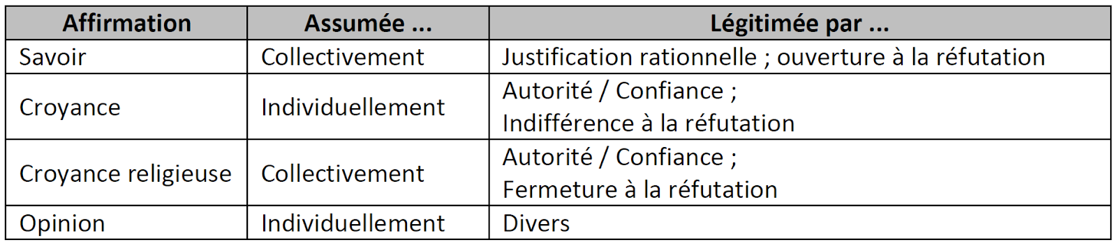
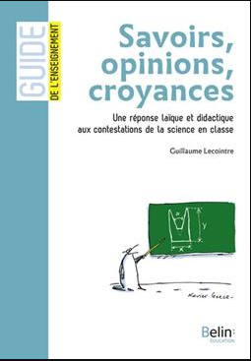
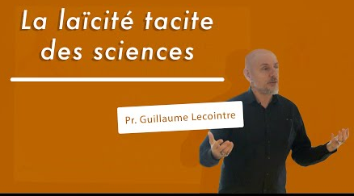
Au quotidien, accompagner les élèves dans la distinction croire / savoir
« A l’école publique, en France, on n’enseigne que le premier »

Slide 18
Croire que, croire en , croire à, croire quelqu’un …
Croire ou croire ?
Polysémies …
Croire c’est considérer comme vrai (avec plus ou moins de certitudes) |  | Croire c’est adhérer par foi (pas forcément une foi religieuse)

Slide 19

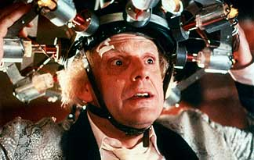
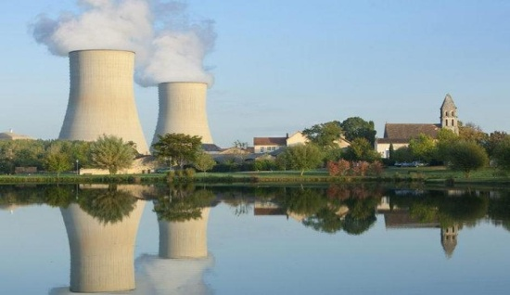
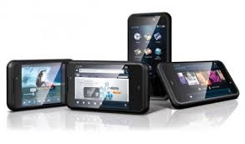


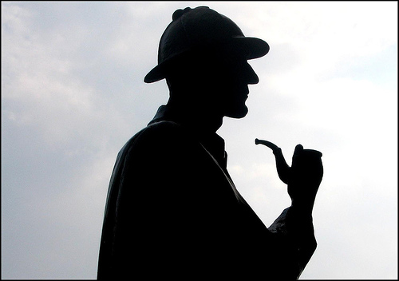
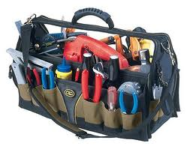
Science ?
Science = ?
Science
1. La somme des connaissances ou des savoirs ?
2. L’univers des scientifiques ?
3. Des avancées techniques ? Des choix politiques liées à des technologies ?
4. Des démarches intellectuelles contraignantes ?
Notes:
Le mot Science désignera la démarche intellectuelle créée par les humains pour énoncer les choses les plus vraisemblables possibles sur la réalité. Cette démarche n'est évidemment pas la seule pour contempler le réel : l'introspection, la méditation, l'art sont autant de moyens respectables. La science n'explique pas tout, bien sûr, mais elle a ceci de particulier qu'elle a été forgée pour faire sortir nos affirmations du cadre personnel et pour dire des choses généralisables à tous, qui se transmettent et se vérifient, ceci que l'on soit Ossète, Zambien ou Luxembourgeois. […] La science est un peu le contrôle qualité des prétentions d’efficacité, non parce qu'elle l'a décidé au nom d'un diktat intellectuel quelconque mais parce qu'elle a été créée pour ça. C'est ce contrôle qualité qu'on a fini par appeler science. Elle ne sait pas ce qui est le "mieux" – le mieux dépend du ressenti de chacun – mais elle peut dire si la marchandise est truquée ou de qualité, si la publicité est mensongère ou pas. »

Slide 20
Science ? Définition approximative.
Science = ?
La science (4) n'explique pas tout, elle n'est pas la seule manière d'investiguer le réel, mais elle a été construite intellectuellement :
→ pour en être la manière efficace (agir sur)
→ pour dire des « choses » généralisables à tous, qui se transmettent et se vérifient.

Slide 21
LA science ou LES sciences ?
LES SIX ATTENDUS COGNITIFS DU SAVOIR SCIENTIFIQUE
1er : le scepticisme initial concernant les faits
2e : le réalisme ;
3e: la rationalité ;
4e : le matérialisme méthodologique
5e : la transparence des procédures
6e : la prise en compte de toutes les données disponibles pertinentes au regard de la question posée
Une réponse pédagogique (et épistémologique) au-delà des querelles de chapelles ?
Une idée à garder : on est TOUS prof de science car tous relais de savoirs issus de LA science
(attention : ce n’est ni notre seul rôle, ni notre seule légitimité !)

Slide 22


Slide 23
Proposition pédagogique : Science = les 3C
La science est une démarche de description du réel qui se veut :
Corrective (on cherche des méthodes pour ne pas se tromper, on admet et on corrige nos erreurs etc.)
Collective (les protocoles, théories scientifiques, observations, interprétations sont écrites, analysées, décortiquées et corrigées à plusieurs !)
Cumulative (le travail de toutes et tous s’accumule, se complète … dans le monde entier et au fil du temps et des nouvelles découvertes)

Slide 24
Proposition pédagogique de clarification
Je crois / Je sais / je pense ?
Dites-vous plutôt :
Je crois que le neutrino existe ?
Je sais que le neutrino existe ?
Je pense que le neutrino existe ?
Dites-vous plutôt :
Je crois que la Terre est globalement ronde ?
Je sais que la Terre est globalement ronde ?
Je pense que la Terre est globalement ronde ?
Dites-vous plutôt :
Je crois que les dinosaures ont existé ?
Je sais que les dinosaures ont existé ?
Je pense que les dinosaures ont existé ?
Dites-vous plutôt :
Je crois que Louis XIV a existé ?
Je sais que Louis XIV a existé ?
Je pense que Louis XIV a existé ?
Dites-vous plutôt :
Je crois que les extraterrestres ne sont pas intervenus sur Terre ?
Je sais que les extraterrestres ne sont pas intervenus sur Terre ?
Je pense que les extraterrestres ne sont pas intervenus sur Terre ?
Dites-vous plutôt :
Je connais la table de 5.
Je sais ma table de 5.
Notes:
Il faut inciter les stagiaires à proposer d’autres formulations s’ils le veulent. Objectif : Je crois, Je pense, ON sait ! (différence entre le verbe savoir lié au « savoir scientifique » et le verbe savoir lié à la mémorisation … auquelon peut préférer le verbe connaitre)

Slide 25
Mettre en avant le caractère collectif de la construction du savoir : ON sait et non JE sais … (pas facile à tenir…)
Je crois / ON sait / je pense / je connais?
Dites-vous plutôt :
Je crois que le neutrino existe ?
On sait que le neutrino existe
Je pense que le neutrino existe ?
Dites-vous plutôt :
Je crois que la Terre est globalement ronde ?
On sait que la Terre est globalement ronde
Je pense que la Terre est globalement ronde ?
Dites-vous plutôt :
Je crois que les dinosaures ont existé ?
On sait que les dinosaures ont existé ?
Je pense que les dinosaures ont existé ?
Dites-vous plutôt :
Je crois que Louis XIV a existé ?
On sait que Louis XIV a existé ?
Je pense que Louis XIV a existé ?
Dites-vous plutôt :
Je crois que les extraterrestres ne sont pas intervenus sur Terre ?
On n’a pas de preuve que les extraterrestres soient intervenus sur Terre ?
Je pense que les extraterrestres ne sont pas intervenus sur Terre ?
Dites-vous plutôt :
Je connais la table de 5.
Je sais ma table de 5.
Notes:
Il faut inciter les stagiaires à proposer d’autres formulations s’ils le veulent. Objectif : Je crois, Je pense, ON sait ! (différence entre le verbe savoir lié au « savoir scientifique » et le verbe savoir lié à la mémorisation … auquelon peut préférer le verbe connaitre)

Slide 26
Savoir ou connaissance ?
Savoir ou connaissance ?
Pour faciliter l’échange nous allons plutôt parler à partir de maintenant de savoir plutôt que de connaissance scientifique
Ainsi le « savoir » est lié à une légitimité collective et le mot connaissance reste à une échelle individuelle …
La distinction que nous souhaitons faire est alors entre savoir et croyance

Slide 27

Croyances : Pourquoi croit-on ? Psychologie des croyances.
Thierry Ripoll ; Editions Sciences humaines ; 2020
Croyance : attention à la réactance
« Toute tentative de remettre frontalement en cause n’importe quelle croyance magique ou religieuse produit toujours l’effet inverse de celui recherché. En effet dès lors que l’on fragilise d’une manière ou d’une autre la croyance (..) on renforce le sentiment de non-sens, d’incertitude et d’anxiété. Et on accroît les raisons qui conduisent à croire et on pousse le croyant à développer une « muraille conceptuelle » protectrice pour défendre (…) ce qui donne sens à sa vie. »

Slide 28
1) Problème sémantique : Esprit critique et non « esprit de critique » …
La critique n’est pas que « négative » Marc passe son temps à critiquer les autres …
Le développement de l’esprit critique ne pousse pas (forcément) à renverser les institutions …
Il peut rendre l’élève plus exigeant, plus vigilant, moins prêt à accepter l’arbitraire etc
Il permet de mettre en lumière le caractère « précieux » des institutions scientifiques, du savoir partagé, des mécanismes de régulation de l’information etc.
« Conseil n°2. Ne pas faire de l’éducation à l’esprit critique une éducation à la méfiance. » En pratique : 12 conseils concrets pour démarrer dans l’éducation à l’esprit critique ; Rapport CSEN Esprit critique 2021
2) Tout le monde doit s’éduquer à l’EC !
L’esprit critique ce n’est pas que pour les autres ou que pour les élèves !!
Eduquer c’est aussi donner l’exemple …
Esprit critique : deux points de vigilance

Slide 29
Esprit critique et sciences cognitives
La métacognition
La métacognition est l'ensemble des capacités procédurales et déclaratives grâce auxquelles l’agent cognitif sélectionne, évalue et révise ses actions cognitives (par exemple, essayer de se rappeler un nom, reconnaître un oiseau ou expliquer un phénomène).
(On peut distinguer métacognition procédurale ou implicite et métacognition déclarative ou explicite)
Source : Métacognition; Rapport CSEN Esprit critique 2021 ; p 24

Slide 30
Esprit critique et EMI
Ne pas réduire l’éducation à l’esprit critique à une éducation aux médias et à l’information
L’analyse et l’évaluation des sources d’information – et notamment du fonctionnement des nouveaux médias de transmission de l’information - ont une part importante dans l’éducation à l’esprit critique. Cependant, pour se préparer à s’interroger sur la crédibilité d'une information, sur la cohérence des arguments apportés, sur les preuves à l’appui et sur la manière dont elles ont pu être produites, d’autres compétences et connaissances sont nécessaires. Les sciences, l’histoire, toutes les matières et les contenus qui permettent d’acquérir des connaissances solides et de réfléchir aux méthodes de production de ces mêmes connaissances sont à envisager comme des lieux d’éducation à l’esprit critique.
Source : En pratique : 12 conseils concrets pour démarrer dans l’éducation à l’esprit critique ; Rapport CSEN Esprit critique 2021 ; p 100

Slide 31



- ANALYSER une information / CONSTRUIRE (ou non) une CONNAISSANCE -
Etude de la FORME
Etude du CADRE
Comment on en parle ?
Quelle forme de communication est utilisée ? Quelle forme de langage ?
Etude de l’ ENJEU
Qu’est-ce qui accompagne cette information ?
Qu’est-ce que ça change pour moi ?
CERTITUDE ? DOUTE ?
Dois-je me RENSEIGNER PLUS sur cette information ?
CONCLUSION
Se positionner sur le curseur suivant :
Etude de la SOURCE
Etude du CONTENU
D’où l’on en parle ?
Qui ? Quand ? Dans quel objectif ? Via quel média ?
Qu’est-ce qui est dit ?
Quels sens ont les mots utilisés ? Quels raisonnements ? Quel niveau de preuves ?
0 | 1 | 2 | 3 | 4 | 5
FAUX DOUTE FIABLE Erreur, Nouvelle mensonge … CONNAISSANCE
En cours on va :
citer nos sources !
discuter de leur fiabilité ;
apprendre à recouper l’information.
En cours on va :
analyser des schémas, des graphiques, des images ;
étudier différents types de textes.
En cours on va :
faire attention au sens des mots, apprendre de nouveaux mots ;
construire des preuves solides,
raisonner, argumenter et réfléchir.
Licence CC ; Utilisation libre non commerciale ; Auteurs : D. Caroti; C. Dussine; J. Machet Explications : https://cortecs.org/activites/tri-de-linformation-et-enseignement-de-lesprit-critique-une-carte-pour-sy-retrouver/

Slide 32
Programme
Introduction et vocabulaire ≈ 50’
Points saillants en lien avec le complotisme ≈ 40’
Biais cognitifs ; morceaux choisis ≈ 1h
Conclusion ≈ 20’

Slide 33
LA science ou LES sciences ?
LES SIX ATTENDUS COGNITIFS DU SAVOIR SCIENTIFIQUE
1er : le scepticisme initial concernant les faits
2e : le réalisme ;
3e: la rationalité ;
4e : le matérialisme méthodologique
5e : la transparence des procédures
6e : la prise en compte de toutes les
données disponibles pertinentes au regard
de la question posée

Slide 34
1er Le scepticisme initial concernant les faits
S’assurer de l’existence d’un phénomène/d’une entité avant de chercher à l’expliquer.
« Lever ses convictions déjà forgées »
« Le scientifique ne sait pas par avance ce qu’il va trouver » (il peut le supposer)
On identifie ici une ATTITUDE caractéristique de LA science/ de l’EC
qui diffère fortement du complotisme !

Slide 35
S’assurer de l’existence d’un phénomène avant de chercher à l’expliquer
Les freins :
Les forces idéologiques (incluant les effets d’entrainements dans une communauté de scientifiques)
Les forces « religieuses » & les croyances collectives
Les forces mercantiles, les conflits d’intérêt

Slide 36
3e et 4e : réalisme & matérialisme méthodologique
Réalisme
En science, on cherche à décrire la réalité qui existe … au delà de
la validité des concepts que l’on a pour tenter cette description.
Ce n’est pas notre description qui « fait » la réalité !
Distinction avec le champ imaginaire ou fictionnel !
En cycle 2 : Dragon ou dinosaure ?
https://www.fondation-lamap.org/fr/page/62527/dinosaure-et-dragon
Matérialisme méthodologique
En science, on ne sait travailler qu'avec ce qui est « mesurable »,
observable, ce qui est accessible à « l'expérience »
Posture humble et qui trace les limites de ce que l'on sait faire !

Slide 37
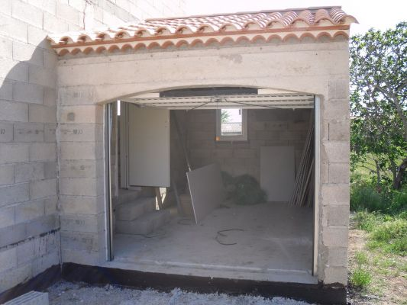

4e : Matérialisme méthodologique
4e. Le matérialisme méthodologique
Le dragon dans le garage de Carl Sagan et Ann Druyan (Carl Sagan, in The Demon-Haunted World : Science as a Candle in the Dark, ch. 10, 1995)
Quelle est la différence, dans le monde réel, entre « il y a un dragon » et « il n’y a pas de dragon » ?
Article : https://cortecs.org/la-zetetique/le-dragon-dans-le-garage-de-carl-sagan-et-ann-dryuand/
Notes:
Ce qui nous intéresse en classe, c’est comment éviter que les opinions aient un statut équivalent aux connaissances. Plus rare, que les intrusions spiritualistes viennent gréver notre discours.
Du coup, SOS mat méthodo !

Slide 38
4e : Matérialisme méthodologique
En résumé : en science, on ne sait travailler qu'avec ce qui est « mesurable », connaissable objectivement, ce qui est accessible à l'expérience (matérialisme méthodologique)
Posture humble et qui trace les limites de ce que l'on sait faire :
  cela ne signifie pas que des « entités » inconnues n'existent pas
  cela circonscrit les domaines scientifiques
Matérialisme méthodologique -> posture d’humilité épistémologique

Slide 39
Matérialisme méthodologique et intrusions spiritualistes
Peux-on travailler en science sur les notions suivantes ?
L’âme
Le destin
La chance
Dieu
Réponse: non si elles ne donnent lieu à aucun effet « matériel »,
si elles ne laissent pas de « traces », pas d’observables.
- J’ai de la chance au jeu
Pourquoi penses-tu cela ?
Je gagne plus souvent que les autres donc j’ai de la chance.
N’existe-il pas d’autres hypothèses pour expliquer cela ?
Testable ! (comparer les occurrences au hasard)

Slide 40
Idées clés pour l’enseignant … pour éviter de faire de l’éducation à l’esprit non-critique !
Revenons-en aux faits ! S’assurer de l’existence des faits avant de chercher des explications.
Le « chercheur » ne décide pas à l’avance ce qu’il doit trouver ! (même s’il émet des hypothèses).
L’importance de distinguer fiction et réalité, y compris lors d’un travail sur des objets d’études flous ou mixtes !
La rationalité … ça se travaille !
Le savoir peut se construire si il y a des « traces », des observables, des indices etc.
Notes:
REVENONS EN AUX FAITS ! … avant de chercher des explications !

Slide 41
La réfutabilité des hypothèses
(Karl Popper) La logique de la découverte scientifique (1934), p.37
La réfutabilité
Lorsqu'on débat d'un sujet (une affirmation), il doit être possible (au moins en principe) de concevoir des arguments qui prouveraient que l'hypothèse est fausse.
réfutée
Affirmation rejetée (fausse)
tests empiriques
Affirmation
Affirmation considérée comme “vraie” jusqu'à preuve du contraire
tests empiriques
non réfutée
Notes:
41

Slide 42
Réfutable ?
La surface de la Terre est (globalement) une sphère.
En géométrie euclidienne, un cercle est une courbe plane fermée constituée des points situés à égale distance d'un point nommé centre.
Soit il pleut, soit il ne pleut pas.
On peut avoir de la chance dans les paris sportifs.
Mon cousin a souvent de la chance dans les paris sportifs.

Slide 43
Réfutable ?
La surface de la Terre est (globalement) une sphère. OUI, réfutable mais non-réfutée
En géométrie euclidienne, un cercle est une courbe plane fermée constituée des points situés à égale distance d'un point nommé centre. Irréfutable c’est une definition, une norme. Il n’y a pas d’astreinte à décrire le “reel”. Dire l’équateur est un cercle est par contre réfutable.
Soit il pleut, soit il ne pleut pas. Irréfutable, toujours vrai.
On peut avoir de la chance dans les paris sportifs. Flou, irréfutable.
Mon cousin a souvent de la chance dans les paris sportifs. Plus précis que la proposition précédente… Moyennant une définition de que serait la chance (par rapport au hasard): réfutable.

Slide 44
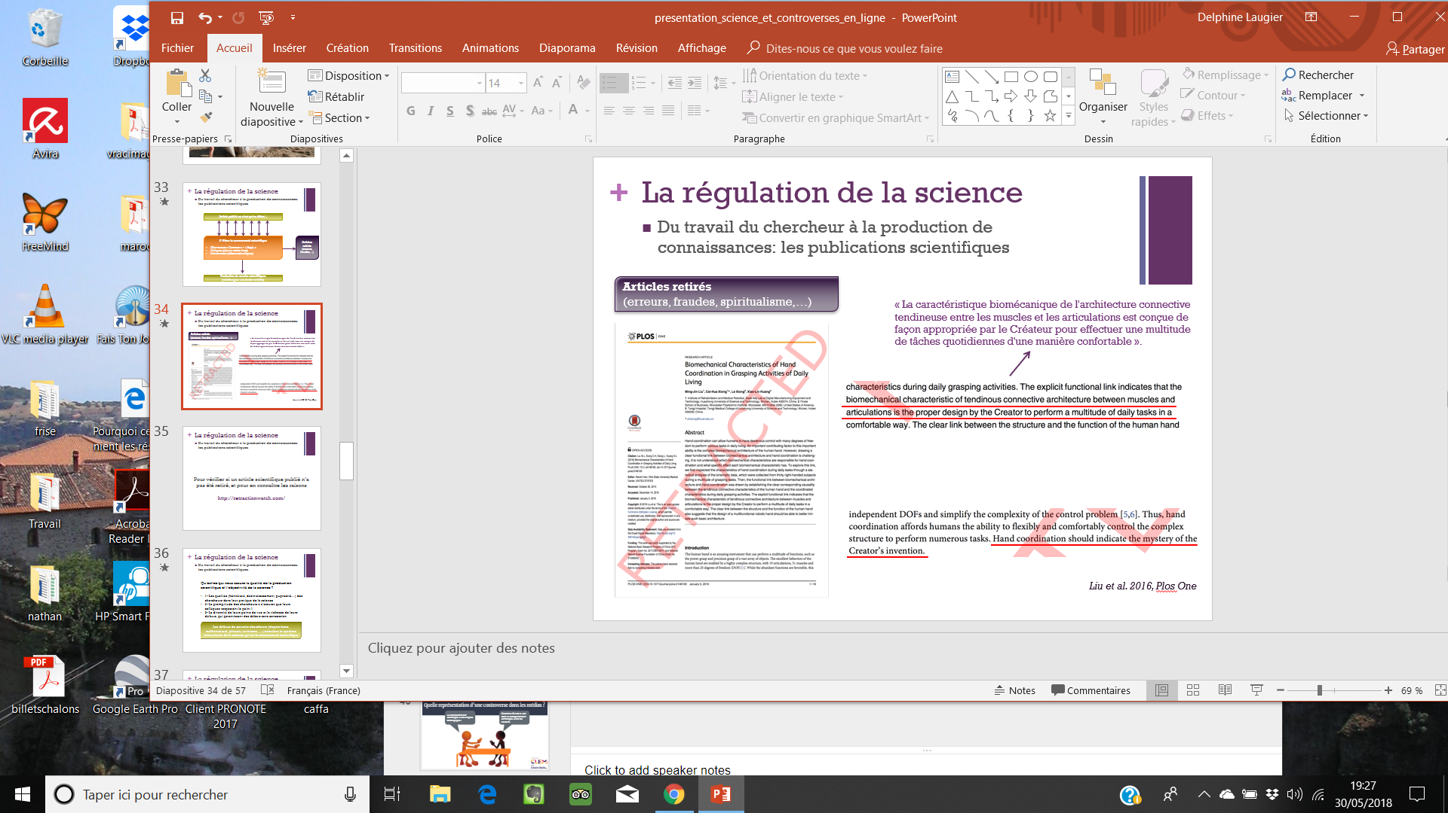
Pour vérifier si un article scientifique publié n’a pas été retiré, et pour en connaître les raisons
http://retractionwatch.com/

Slide 45
Le savoir est réfutable … mais pas réfuté.
Le savoir est réfutable … mais celui qui est enseigné en classe n’a pas été réfuté (et ne le sera jamais pour l’immense majorité ?).
En classe : La remise en question d’un savoir en classe est intéressante si elle permet de dire « oui cette question s’est posée et a été étudiée et … le résultat c’est que c’est bel et bien ça. »
Refuser la potentielle réfutation reviendrait à faire passer un savoir pour une croyance …

Slide 46
La réfutabilité
En classe : Attention aux « théories » immunisées contre toute réfutation
Avant de commencer toute discussion (de type DÉBAT Argumenté) : demander ce qui pourrait faire changer d'avis l'interlocuteur.
→ Rien ? Quelle valeur accorder à votre version plutôt qu'à la mienne ?
→ Preuves ? Arguments ? Examinons-les !
Lien avec le statut de l’erreur : éliminer une hypothèse, corriger une erreur c’est “faire avancer la science”. En classe nous allons aussi “éliminer du faux” plutôt que seulement “apprendre du vrai”.
Notes:
46

Slide 47
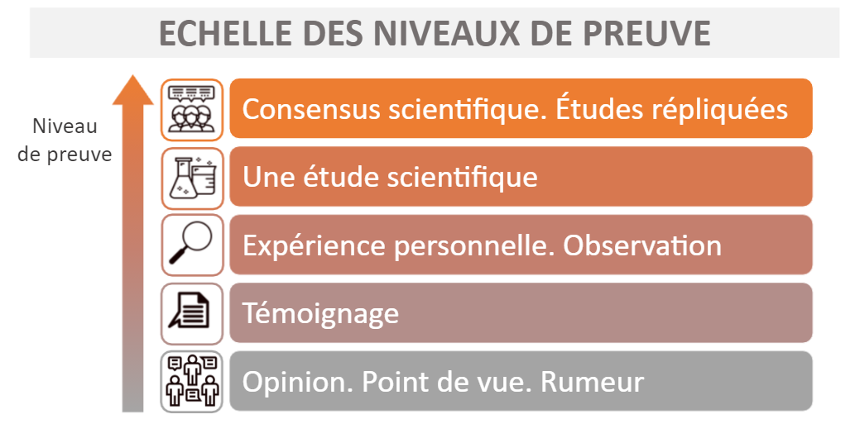
Niveau de preuve et consensus
On sait que …
Je pense que, je crois que …
Source : GT Esprit critique – df Académie de Lyon

Slide 48

Expliciter les mécanismes de construction des savoirs
Description de ce qui est accessible à l’observation et à la mesure
Niveau de preuve
Débat
Reproductibilité des études et place des incertitudes
Vérification par les pairs, explicitation des procédures
Le fonctionnement de la communauté scientifique garantit la meilleure objectivité de la construction du savoir
⚠ Des dysfonctionnements sont possibles mais ne remettent pas en cause ce mode de construction, ni la « supériorité » statistiques des preuves scientifiques sur l’expérience personnelle …

Slide 49
(S’)expliciter la posture de l’enseignant
Temps de la recherche
Professeur : accompagne une démarche
Élève : questionne par lui-même, construit son savoir
Temps du savoir
Professeur : transmet des consensus
Élève : fait confiance au professeur
Temps des conventions
Professeur : transmet des codes, des normes
Élève : s’adapte aux normes et aux usages

Slide 50
(S’)expliciter la posture de l’enseignant
Temps de la recherche
Professeur : accompagne une démarche
Élève : questionne par lui-même, construit son savoir
Temps du savoir
Professeur : transmet des consensus
Élève : fait confiance au professeur
Temps des conventions
Professeur : transmet des codes, des normes
Élève : s’adapte aux normes et aux usages
Peuvent être concomitants
Attention : Liste non exhaustive !
Notes:
une convention, une norme ou une décision politique ne se sont pas construits comme des savoirs, par contre c’est un savoir (sociologique) que d’affirmer que cette convention, norme, décision est en vigueur en un lieu et en une époque donnée.
Les règles d’orthographe ou de grammaire sont des conventions, affirmer qu’elles sont en vigueur en France en 2020 est un savoir.
« La Terre est une planète » ou « Louis XIV était roi de France en 1700 » sont des savoirs formulés en utilisant des conventions de langage (roi, planète, 1700 …).

Slide 51
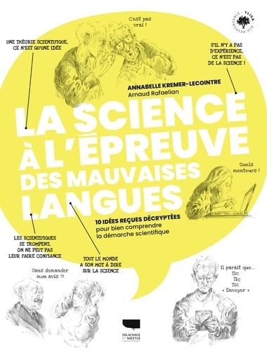
Attention deux régimes de preuve coexistent
On peut distinguer 2 régimes de preuves présents dans chaque science :
La preuve par mise en cohérence dite « historique » :
les scientifiques cherchent à « maximiser » la mise en cohérence des « traces actuelles » pour inférer des lois, des évènements passés ayant pu causer ces « traces » etc.
Pour aller plus loin :
https://glecointre.mnhn.fr/docs/lecointre-vie.pdf
Chapitre " S’il n’y a pas d’expérience, ce n’est pas de la science » ;
La science à l'épreuve des mauvaises langues. A. Kremer-Lecointre
La preuve expérimentale
Critère de reproductibilité des études : Pour étudier des événements uniques (ce n’est pas limité à l’histoire !), il est impossible de reproduire l‘évènement mais il est possible de reproduire l’étude des traces actuelles permettant de décrire l’évènement. Les études scientifiques doivent être reproductibles … mais l’évènement ne l‘est pas forcément.

Slide 52
Pour aller plus loin …
Régime de preuve par « mise en cohérence »
Récit de l’histoire de la vie ou De l’utilisation du récit Guillaume LECOINTRE
Toute histoire racontée se fonde sur la sélection rétrospective d’événements, de paysages ou d’objets reconstitués à partir de faisceaux de présomption, indices, témoignages, signes, voire de preuves actuelles. Concernant la biologie, l’anthropologie et la paléontologie, cette histoire a pour trame de fond l’évolution de la vie. L’exercice consistant à raconter l’histoire de la vie par une sélection d’événements est tentant, fréquent, mais à haut risque: comment faire une sélection objective? Comment assigner objectivement et forcément a posteriori une importance à tel «fait» évolutif? Si cette objectivité pouvait exister, elle aurait certainement trait à la façon dont les «faits» évolutifs sont mis en ordre pour aboutir au mieux à un ordonnancement temporel. Mais comment cette mise en ordre se fait-elle? Enfin, comment des auteurs ont-ils pu prétendre trouver des lois dans l’ordre par lequel se succèdent ces événements historiques? L’histoire a quelque chose de particulier. Elle consiste à mettre bout à bout des événements dont on suppose – au mieux – qu’ils entretiennent entre eux une relation de cause à effet (type de relations qui, parmi les entités actuelles, sont mises en évidence par une approche expérimentale). Mais cette relation n’est jamais démontrée expérimentalement. Cette relation n’est que supposée suite à une autre mise en preuve que celle des sciences expérimentales, celle des sciences historiques (ou palétiologiques). En effet, on distingue classiquement en sciences de l’évolution les sciences des processus, qui mettent en évidence par voie expérimentale des relations de cause à effet (physiologie, embryologie causale, génétique moléculaire, etc.), des sciences des structures qui ont pour rôle d’agencer des entités (ce qui est) de manière cohérente (anatomie comparée, embryologie descriptive, systématique, etc.). En sciences de l’évolution, cet agencement consiste à fournir une explication historique de la répartition des attributs dans le vivant. La répartition des organes à travers le vivant est organisée de la manière la plus cohérente possible, et cet agencement cohérent est conçu comme le fruit d’une généalogie passée. Arrêtons nous un instant sur ces deux types d’administration de la preuve en sciences de l’évolution, car ce point pourra avoir de l’importance par la suite.
Cf : https://glecointre.mnhn.fr/docs/lecointre-vie.pdf

Slide 53
La charge de la preuve … et idées proches
« L’argument de la charge de la preuve est souvent exprimé sous cette forme “c’est à la personne qui affirme quelque chose de prouver ce qu’elle affirme”, ou encore “ce qui est affirmé sans preuve peut être rejeté sans preuve”. »
Pour aller plus loin : https://cortecs.org/non-classe/la-charge-de-la-preuve-sous-langle-bayesien/#:~:text=La%20charge%20de%20la%20preuve%20est%20un%20argument%20couramment%20utilis%C3%A9,raisons%20d'accepter%20ses%20affirmations.
Principe de Sagan "Une affirmation extraordinaire nécessite des preuves plus qu'ordinaire"
https://fr.wikipedia.org/wiki/Principe_de_Sagan
Il est impossible de prouver que quelque chose n’existe pas ?
Ce point se débat mais les exemples sociétaux sont nombreux : on ne peut pas prouver qu’un produit chimique complexe est inoffensif par exemple.

Slide 54
La charge de la preuve … et idées proches
« L’argument de la charge de la preuve est souvent exprimé sous cette forme “c’est à la personne qui affirme quelque chose de prouver ce qu’elle affirme”, ou encore “ce qui est affirmé sans preuve peut être rejeté sans preuve”. »
Pour aller plus loin : https://cortecs.org/non-classe/la-charge-de-la-preuve-sous-langle-bayesien/#:~:text=La%20charge%20de%20la%20preuve%20est%20un%20argument%20couramment%20utilis%C3%A9,raisons%20d'accepter%20ses%20affirmations.
Principe de Sagan "Une affirmation extraordinaire nécessite des preuves plus qu'ordinaire"
https://fr.wikipedia.org/wiki/Principe_de_Sagan
Il est impossible de prouver que quelque chose n’existe pas ?
Ce point se débat mais les exemples sociétaux sont nombreux : on ne peut pas prouver qu’un complot n’existe pas (formellement) !!!

Slide 55
Comment traiter les témoignages ?
Le principe de parcimonie
Deux outils :
Régime de preuve par mise en cohérence
Le principe de parcimonie
Un des attendus cognitifs du scientifique (Lecointre 2018) => la rationalité :
Respecter la logique …
et le principe de parcimonie !

Slide 56

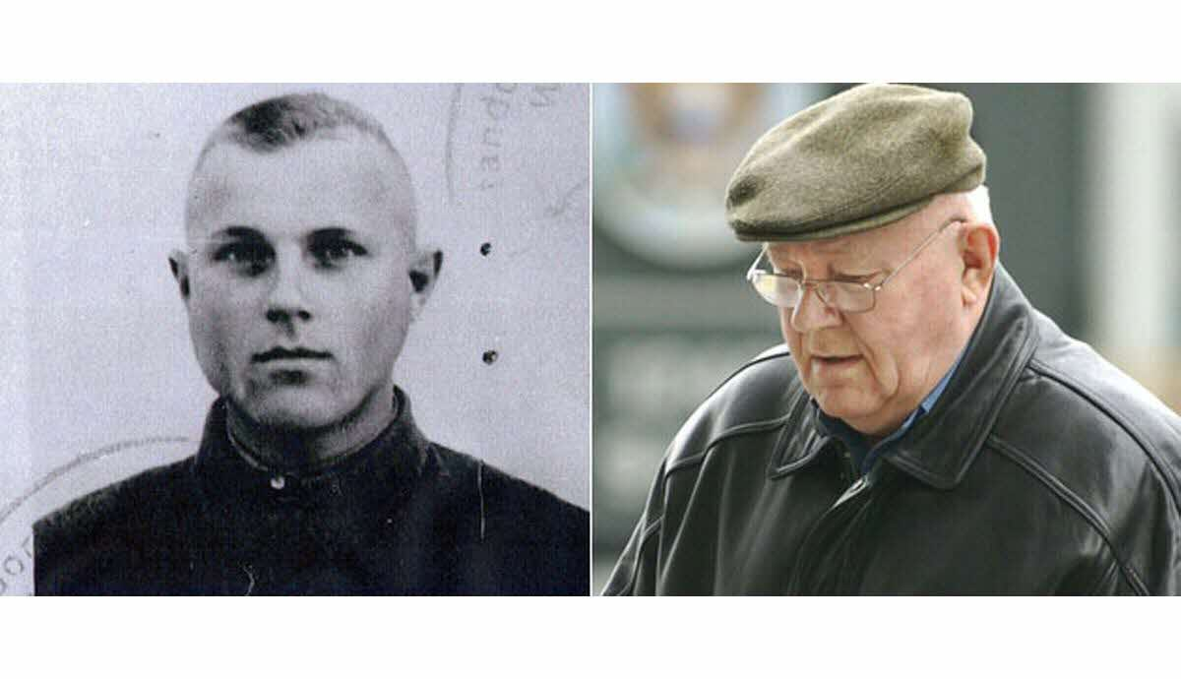
Exemple en histoire
Importance dans le rapport histoire/mémoire
Mais interrogé au moment du procès Demjanjuk par exemple

Slide 57


Comment traiter les témoignages ?
Deux outils :
Régime de preuve par mise en cohérence
Le principe de parcimonie
Comment évaluer deux hypothèses concurrentes ?
Imaginons un chat, une souris, une boîte en métal. On les enferme à l'intérieur, on
attend 1h puis on ouvre la boîte : la souris a disparu

Slide 58
Comment traiter les témoignages ?
Deux outils :
Régime de preuve par mise en cohérence
Le principe de parcimonie
Comment évaluer deux hypothèses concurrentes ?
Imaginons un chat, une souris, une boîte en métal. On les enferme à l'intérieur, on
attend 1h puis on ouvre la boîte : la souris a disparu
Hypothèses :
La souris a traversé le métal par effet tunnel, pas le chat.
Des extraterrestres juifs de la planète Mu ont kidnappé la souris, pas le chat car ils sont allergiques.
Le chat a mangé la souris (sans dire bon appétit...)
Le chat est passé dans une autre dimension. Effrayée, la souris s'est transformée en chat.

Slide 59
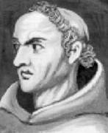
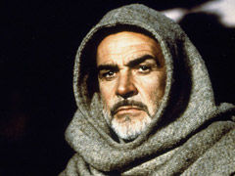
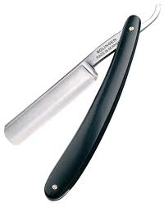
Comment traiter les témoignages ?
Deux outils :
Régime de preuve par mise en cohérence
Le principe de parcimonie
Guillaume d'Occam (ou Ockham), moine franciscain du XIVe siècle
Principe de parcimonie des hypothèses :
Les entités de doivent pas être multipliées au-delà du nécessaire
Face à plusieurs hypothèses concurrentes, il faut choisir la moins « coûteuse »
Pluralitas non est ponenda sine necessitate
Non sunt multiplicanda entia praeter necessitatem

Slide 60
Comment traiter les témoignages ?
Deux outils :
Régime de preuve par mise en cohérence
Le principe de parcimonie
Conséquences :
Inciter à identifier les hypothèses implicites dans une explication proposée
Attention à:
l’évaluation du caractère « couteux » d’une explication dépend beaucoup de la culture générale de la personne … et peut être très différente pour un prof ou un élève.
ne pas confondre peu couteux et simple.
Lien à faire avec l’effet rhétorique « mille-feuille argumentatif »

Slide 61
Idées clés pour l’enseignant. Pour simplifier :
Humilité et champ de la science
Honnêteté
L’importance de distinguer fiction et réalité, y compris lors d’un travail sur des objets d’études flous ou mixtes !
Le savoir peut se construire si il y a des « traces », des observables, des indices etc.
Revenons-en aux faits ! S’assurer de l’existence des faits avant de chercher des explications.
La rationalité … ça se travaille !
« La cohérence est une preuve »
Le « chercheur » ne décide pas à l’avance ce qu’il doit trouver ! (même s’il émet des hypothèses).
Il nous faut être « transparent »
Nous n’allons pas trier les données comme cela nous arrange
Attention à ne pas « oublier » des données !
Pas de travail possible avec l’irréfutable.
Evitons les hypothèses « ad hoc »

Slide 62



Identifier
Expliciter et comparer
Communiquer, argumenter, débattre, délibérer
Intégrer ces caractéristiques sous forme de « gouttes » d’esprit critique en classe
Appliquer
Analyser
Juger, évaluer
Notes:
formuler explicitement des caractéristiques liées à la nature et à la construction des savoirs et de les intégrer de manière systématique aux activités réalisées en classe.
Niveaux de maitrise associés aux objectifs cognitifs en lien avec les caractéristiques de l’activité scientifique

Slide 63
Pause !

Slide 64





Ce que tu sais
Ce que tu sais
ne pas savoir…
(mais tu sais
ou tu imagines
qu’on le sait)
L’apprentissage
La recherche
Les savoirs reconnus
par la communauté humaine
que forment
les chercheurs et chercheuses
on sait
ou
on ne sait pas
Ce que l’on ne sait pas
qu’on ne sait pas
Ce que l’on sait
Ce que tu ne sais pas
que tu ne sais pas
Notes:
Source : J. MACHET & J. VINCE pour la GRT EC Académie de Lyon 2024

Slide 65
Un point clé : l’erreur !

Slide 66
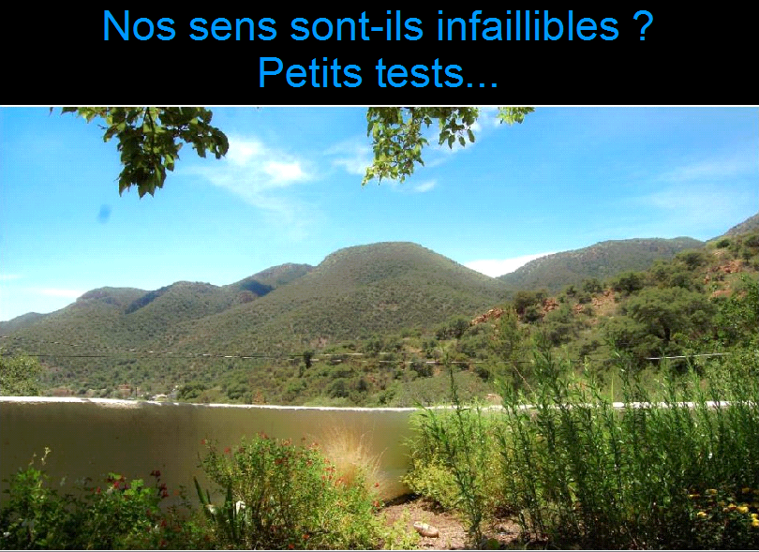
Source : Ateliers zététiques au collège ; D. Caroti du CORTECS
https://cortecs.org/secondaire/ateliers-zetetique-et-esprit-critique-au-college/#Premier_atelier_en_5%C3%A8me_:_nos_sens_nous_trompent_!

Slide 67
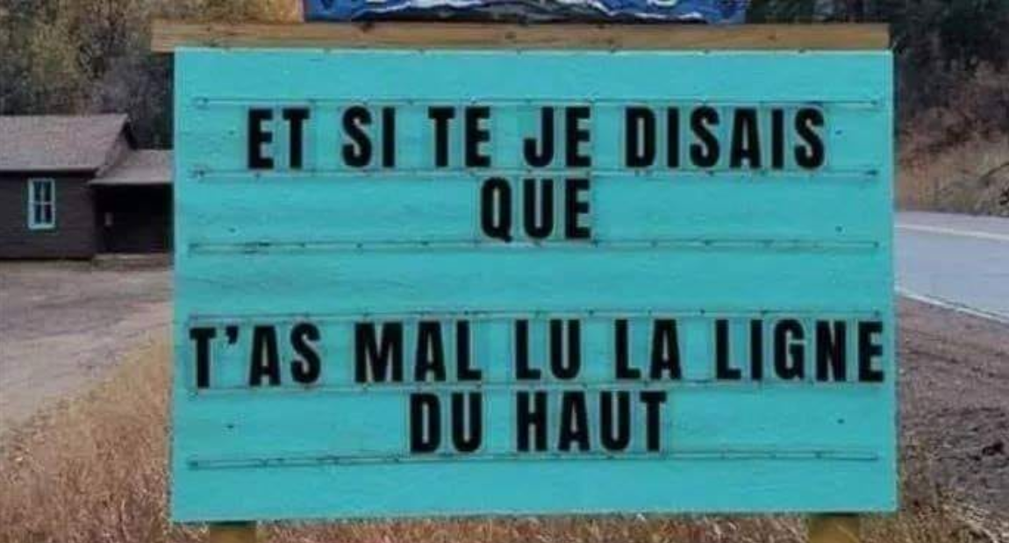
Notes:
67

Slide 68
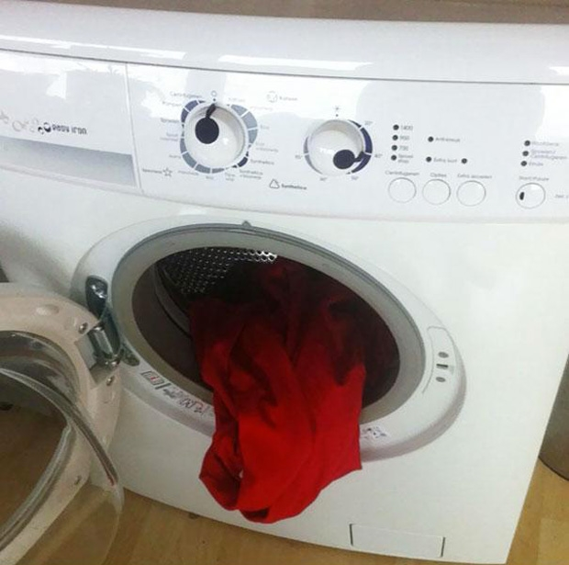
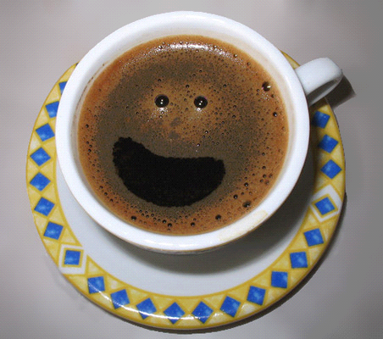
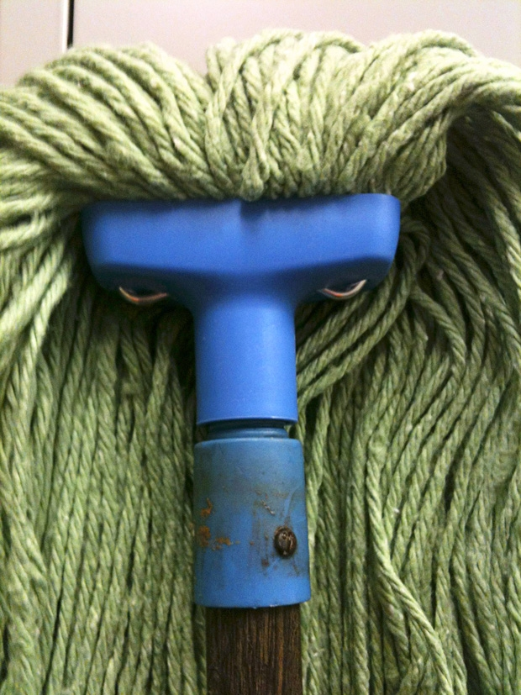
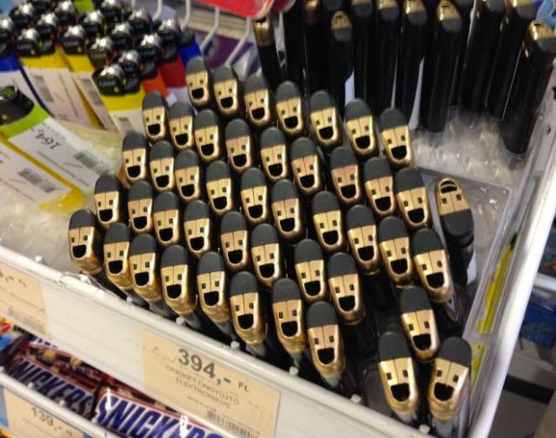
Notes:
68

Slide 69
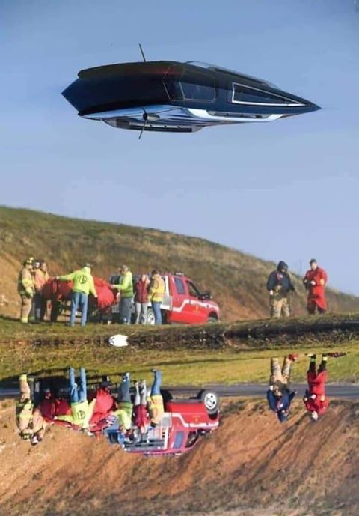
Semaine 8
EXTRAIT d’un diaporama de rituel d’entrée en classe
Crédit photo : Inconnu.
Notes:
Un vaisseau extraterrestre ?

Slide 70
Semaine 8
Crédit photo : Inconnu.
Notes:
Ah non.

Slide 71

Semaine 9
Crédit photo : Inconnu.
Notes:
des verticales et des horizontales ?

Slide 72
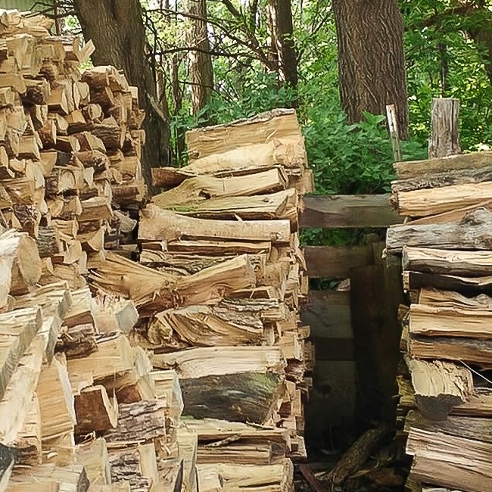
Semaine 11
Crédit photo : Inconnu.
Notes:
Ben quoi ? Seulement un tas de bois ?

Slide 73
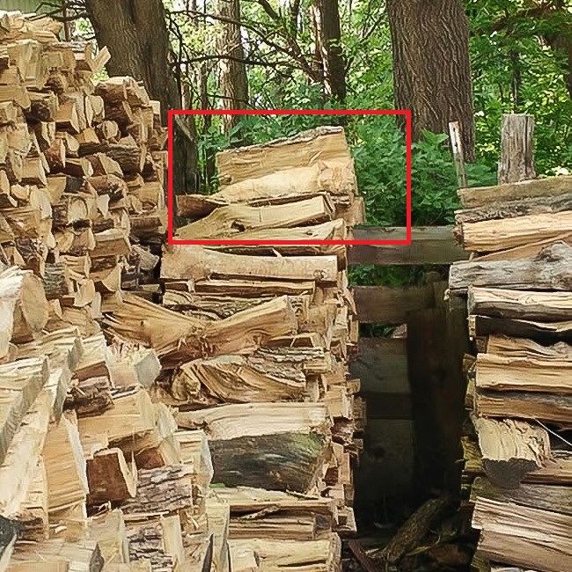
Semaine 11
Crédit photo : Inconnu.
Notes:
Ah non !

Slide 74
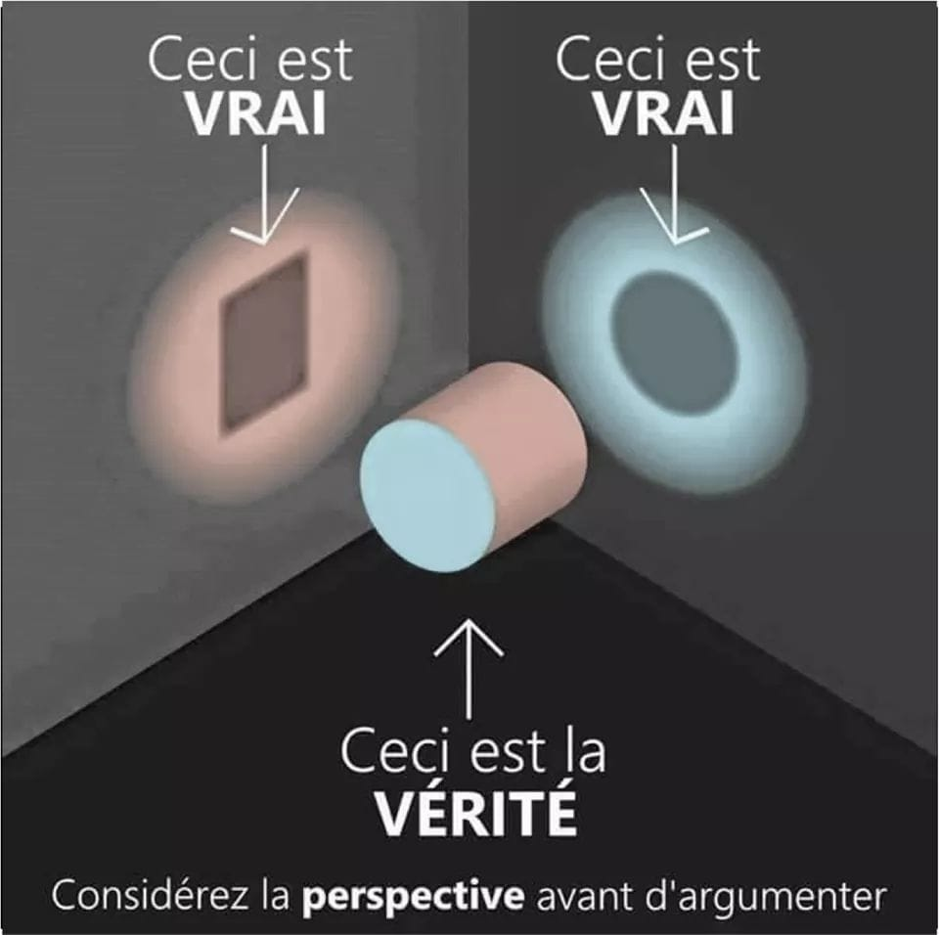
Semaine 12
Crédit photo : Inconnu.
Notes:
Que pensez vous de cette image ?

Slide 75
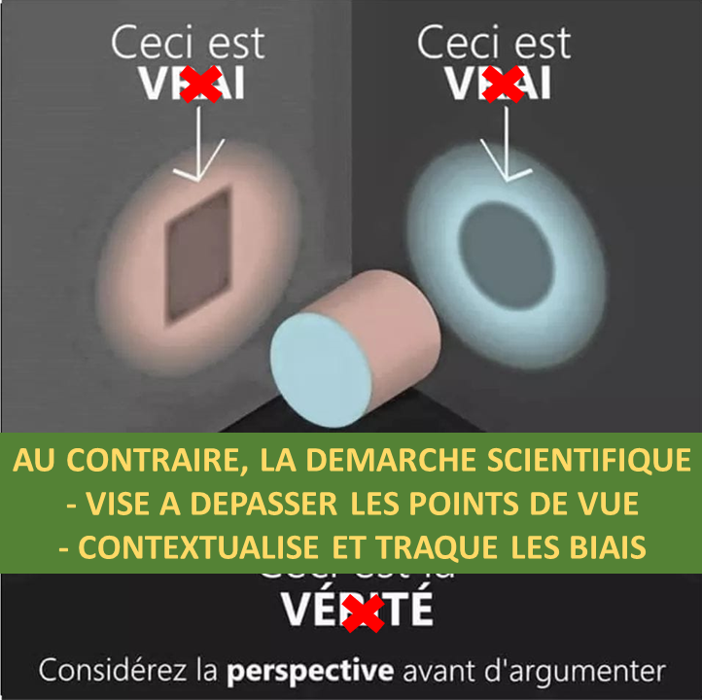
Semaine 12
Crédit photo : Inconnu.
Notes:
Correction à l’image initiale : Serge Bret-Morel, Le but c’est d’être d’accord sur la description des faits, et non que chacun reste sur un « point de vue différent » !

Slide 76
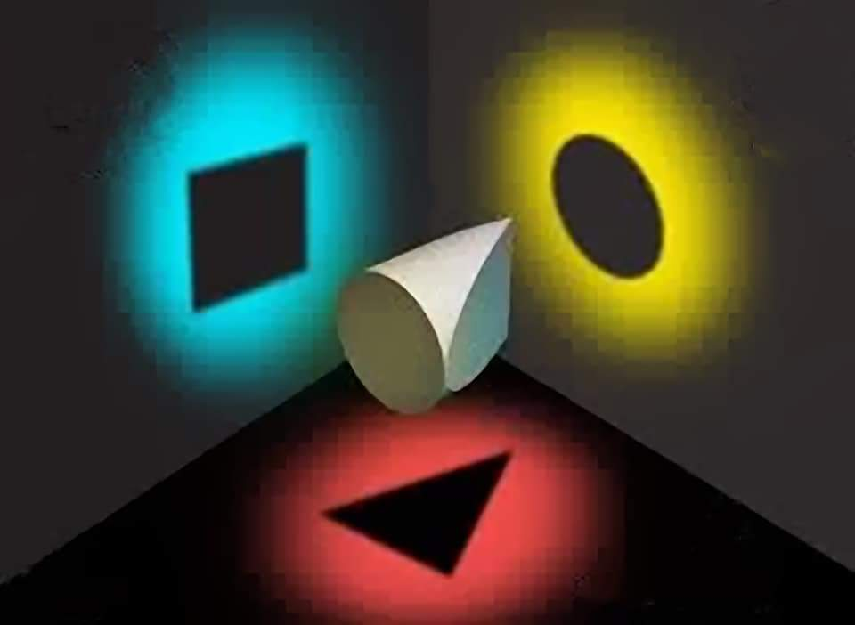
Semaine 12
Crédit photo : Inconnu.

Slide 77
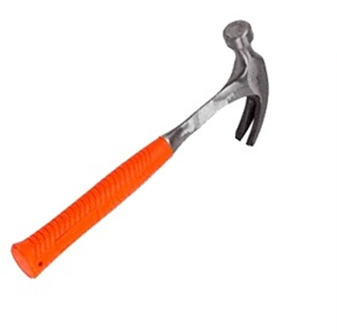
Semaine 14
Crédit photo : Inconnu.
Notes:
Que voyez vous ? (normalement, juste un marteau)

Slide 78
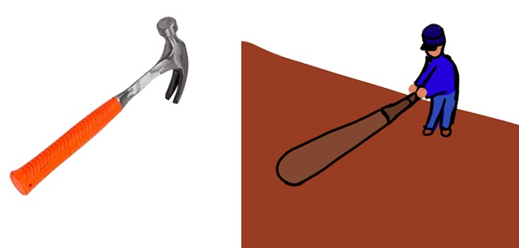
Semaine 14
Crédit photo : Inconnu.
Notes:
Et si on voyait un personnage jouant au baseball ?

Slide 79
« Notre expérience personnelle n’est pas une preuve absolue et suffisante pour décrire & comprendre le monde … »
Portes d’entrées possibles :
Limites de nos perceptions sensorielles (illusion d’optique, estimation au jugé de masses/températures/volume/ distance/durée etc)
Caractère non représentatif de notre expérience personnelle (minorité/majorité, exception, hasard etc)
Erreurs de raisonnement ou cognitive : biais de confirmation, raisonnement faux etc.

Slide 80
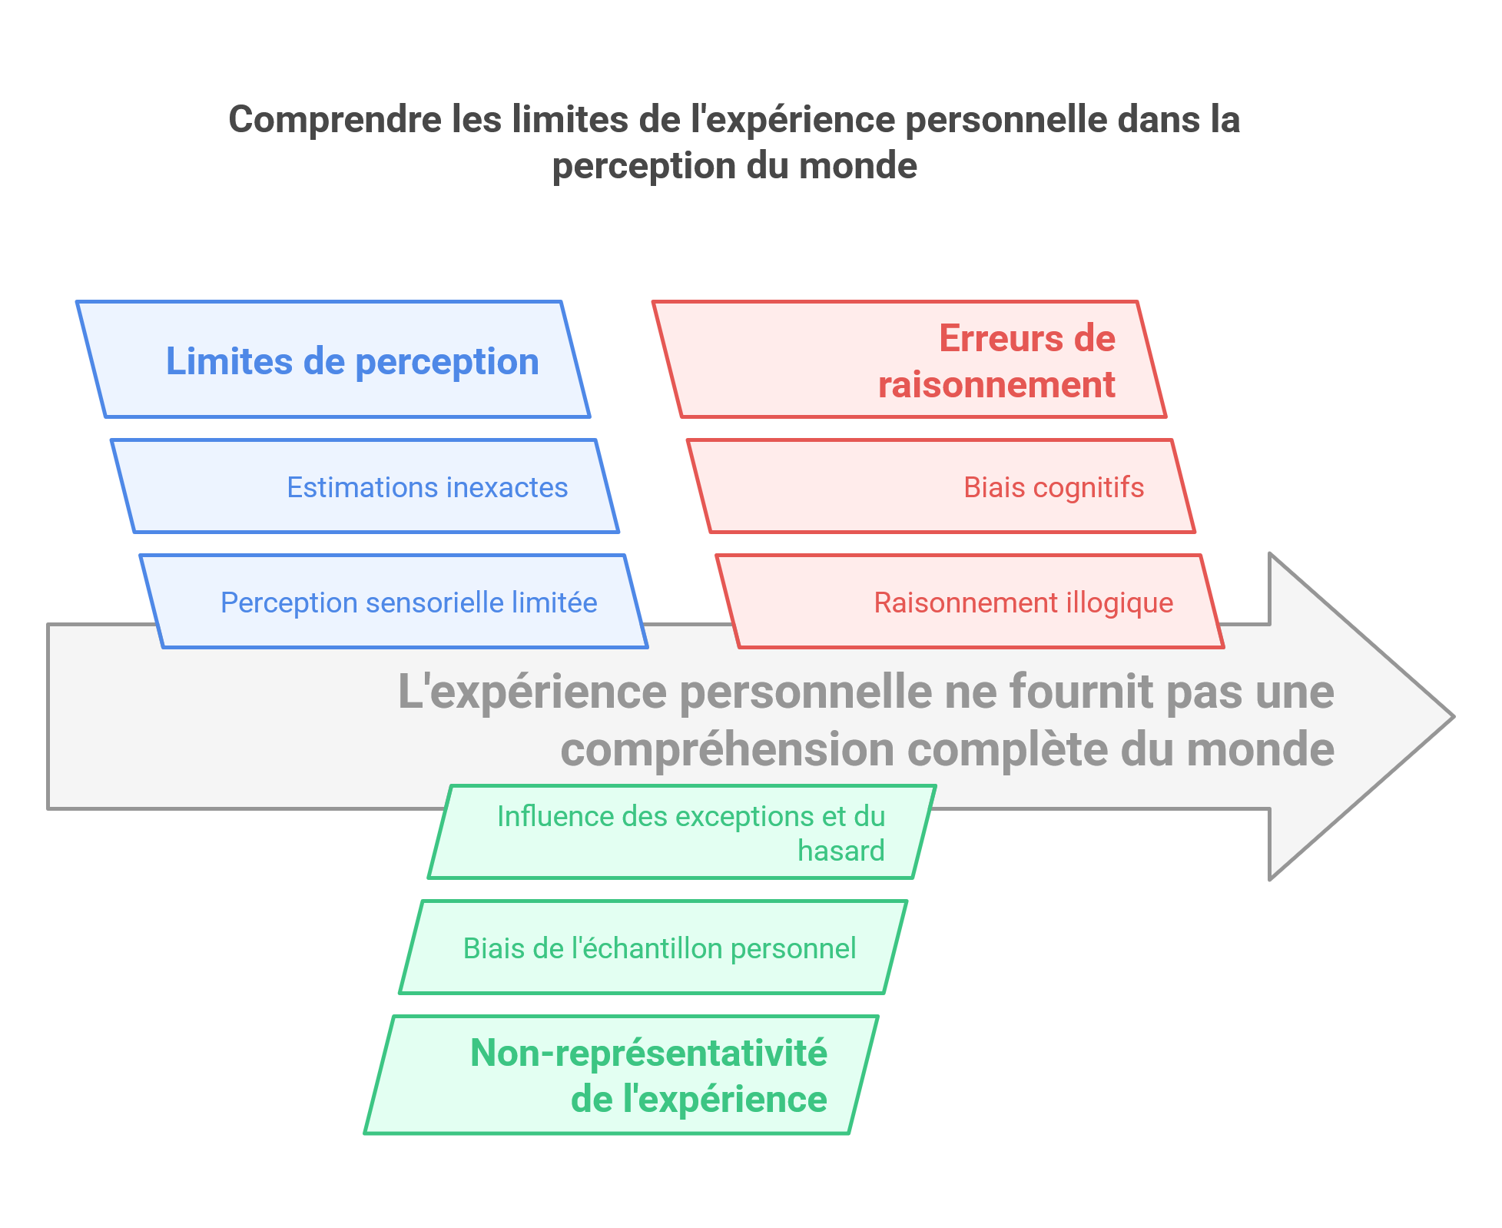

Slide 81
« Notre expérience personnelle n’est pas une preuve absolue … »
Dans le cas contraire, quelle serait la “valeur ajoutée” de la science ?
Et du “contrat social d’apprentissage” de l’école ?

Slide 82
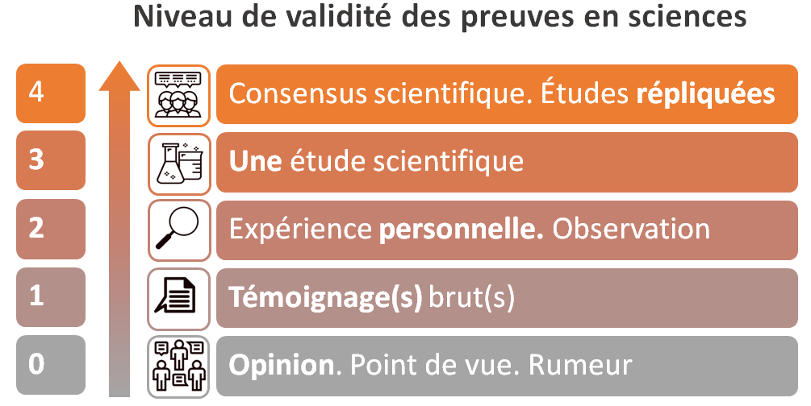
Alors … Comment moins se tromper ?
La science est une démarche de description du réel qui se veut :
Corrective (on cherche des méthodes pour ne pas se tromper, on admet et on corrige nos erreurs etc.)
Collective (les protocoles, théories scientifique, observations, interprétations sont écrites, analysées, décortiquées et corrigées à plusieurs !)
Cumulative (le travail de toutes et tous s’accumule, se complète … dans le monde entier et au fil du temps et des nouvelles découvertes)

Slide 83
Activités : « Montons sur l’échelle des preuves … »
Faire vivre à nos élèves une simulation de ce que peut être une posture de recherche …
Mettre nos élèves en position d’historiens, de physiciens, de biologistes …
Attention c’est toujours une simulation à objectif pédagogique, c’est peu réaliste …

Slide 84
(S’)expliciter la posture de l’enseignant
Temps de la recherche
Professeur : accompagne une démarche
Élève : questionne par lui-même, construit son savoir
Temps du savoir
Professeur : transmet des consensus
Élève : fait confiance au professeur
Temps des conventions
Professeur : transmet des codes, des normes
Élève : s’adapte aux normes et aux usages
Peuvent être concomitants
Attention : Liste non exhaustive !
Notes:
une convention, une norme ou une décision politique ne se sont pas construits comme des savoirs, par contre c’est un savoir (sociologique) que d’affirmer que cette convention, norme, décision est en vigueur en un lieu et en une époque donnée.
Les règles d’orthographe ou de grammaire sont des conventions, affirmer qu’elles sont en vigueur en France en 2020 est un savoir.
« La Terre est une planète » ou « Louis XIV était roi de France en 1700 » sont des savoirs formulés en utilisant des conventions de langage (roi, planète, 1700 …).

Slide 85
Statut de l’erreur … et biais cognitifs

Slide 86
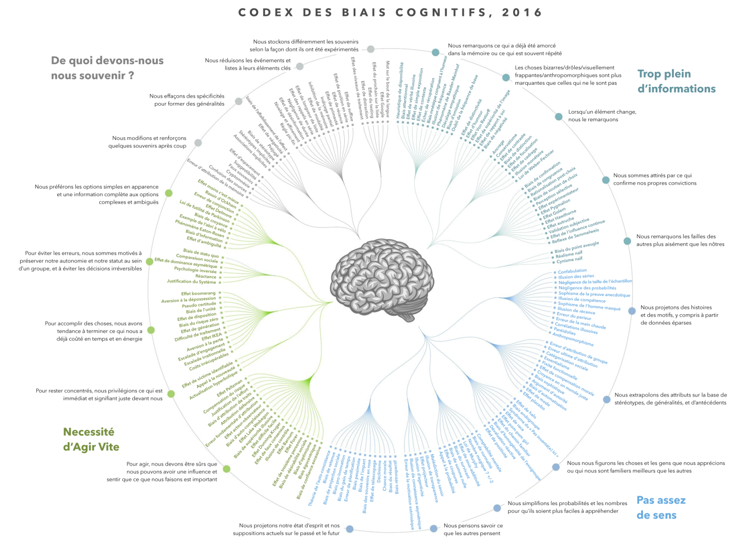

Slide 87
Biais & erreurs : perception du hasard et des probabilités

Slide 88
Notre représentation traditionnelle du hasard est qu’il est « juste » c’est-à-dire qu’il répartit les évènements de manière « équitable » (=hétérogène)
Voici deux exemples de tirage du loto, quelle est celui qui vous parait le plus relever du « pur » hasard ? :
6-13-25-29-33-41 ET 1-2-3-4-5-6

Slide 89
Exemple : Vous êtes dans une soirée d’une trentaine de personnes et lors d’une discussion vous vous rendez compte que deux invités ont le même jour de naissance (l’année peut-être différente).
Quelle est la probabilité d’un tel événement ?
Aide : à partir de combien d’invités, trouvez ça « normal » (d’une probabilité importante par exemple 50%) de trouver quelqu’un qui a le même jour d’anniversaire que vous ?

Slide 90
Exemple : Vous êtes dans une soirée d’une trentaine de personnes et lors d’une discussion vous vous rendez compte que deux invités ont exactement la même date de naissance.
Quelle est la probabilité d’un tel événement ?
Notre représentation logique nous laisse suggérer qu’il faudrait environ 366 personnes dans une soirée pour qu’il soit certain que deux personnes au moins aient la même date de naissance ; donc environ 183 pour que la probabilité soit de 50%.
A partir de 23 personnes la probabilité pour que 2 personnes aient la même date de naissance est déjà de plus de 50 %
Etude des mathématiciens britanniques Matthews et Stone

Slide 91

Nous sommes généralement conscients du hasard mais nous avons souvent du mal à nous résigner à la vacuité à laquelle il renvoie, surtout dans les situations les plus marquées émotionnellement et/ou les plus dramatiques : nous avons besoin de donner du sens, une explication, un responsable….
Et c’est ici que débutent les croyances les plus farfelues et absurdes, qui peuvent consister à des choses aussi innocentes que la superstition (…) ou la difficulté de prononcer ou écrire des phrases comme « je souhaite que mes parents/enfants meurent aujourd’hui dans d’atroces souffrances », comme si le simple fait de les dire pouvait les provoquer, ce qui relève de la pensée magique absurde, nous en sommes tous conscients et pourtant….

Slide 92
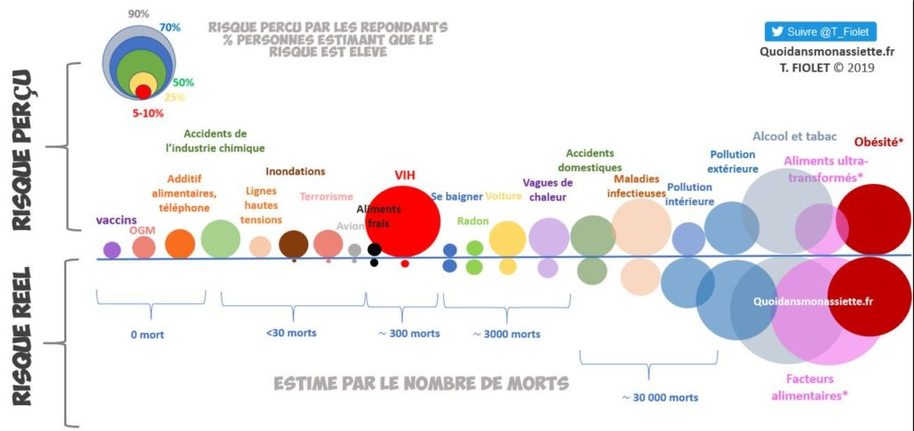
Perception des risques
Source : https://quoidansmonassiette.fr/perception-des-risques-lies-sante-le-traitement-de-linformation-scientifique-dans-medias-resultats-enquete/

Slide 93
Biais & erreurs : biais de confirmation

Slide 94
Nous préférons confirmer que réfuter
Biais de confirmation, exposition et mémorisation sélective :
Tendance à privilégier les informations qui confirment les idées préconçues ou les hypothèses de départ, à ne pas voir ni chercher d'arguments qui vont à leur encontre.
Recours à la mémoire de manière sélective
Tendance à accorder moins de poids aux idées allant contre ce que l'on pense.
Notes:
94

Slide 95
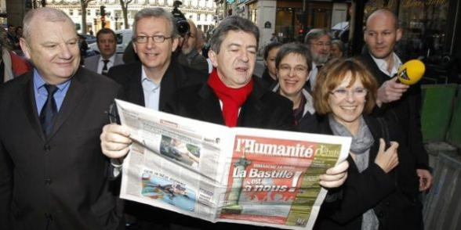
« Bulle de filtrage »
Biais de confirmation et exposition sélective
Notes:
95

Slide 96
Mémorisation sélective
V : « Méfiez-vous des accidents de la route »
Soit on est vigilant
Soit on n’est pas vigilant
Accident
Pas d’accident
Accident
Pas d’accident
V avait raison
V avait raison
V avait raison
Oubli
Notes:
96

Slide 97
Mémorisation sélective
V : « Méfiez-vous des accidents de la route »
Soit on est vigilant
Soit on n’est pas vigilant
Accident
Pas d’accident
Accident
Pas d’accident
V avait raison
V avait raison
V avait raison
Oubli
Notes:
97

Slide 98
Mémorisation sélective
V : « Méfiez-vous des accidents de la route »
Soit on est vigilant
Soit on n’est pas vigilant
Accident
Pas d’accident
Accident
Pas d’accident
V avait raison
V avait raison
V avait raison
Oubli
Notes:
98

Slide 99
Mémorisation sélective
V : « Méfiez-vous des accidents de la route »
Soit on est vigilant
Soit on n’est pas vigilant
Accident
Pas d’accident
Accident
Pas d’accident
V avait raison
V avait raison
V avait raison
Oubli
Notes:
99

Slide 100
Mémorisation sélective
V : « Méfiez-vous des accidents de la route »
Soit on est vigilant
Soit on n’est pas vigilant
Accident
Pas d’accident
Accident
Pas d’accident
V avait raison
V avait raison
V avait raison
Oubli
Notes:
100

Slide 101
Mémorisation sélective
V : « Méfiez-vous des accidents de la route »
Soit on est vigilant
Soit on n’est pas vigilant
Accident
Pas d’accident
Accident
Pas d’accident
V avait raison
V avait raison
V avait raison
Oubli
Notes:
101

Slide 102
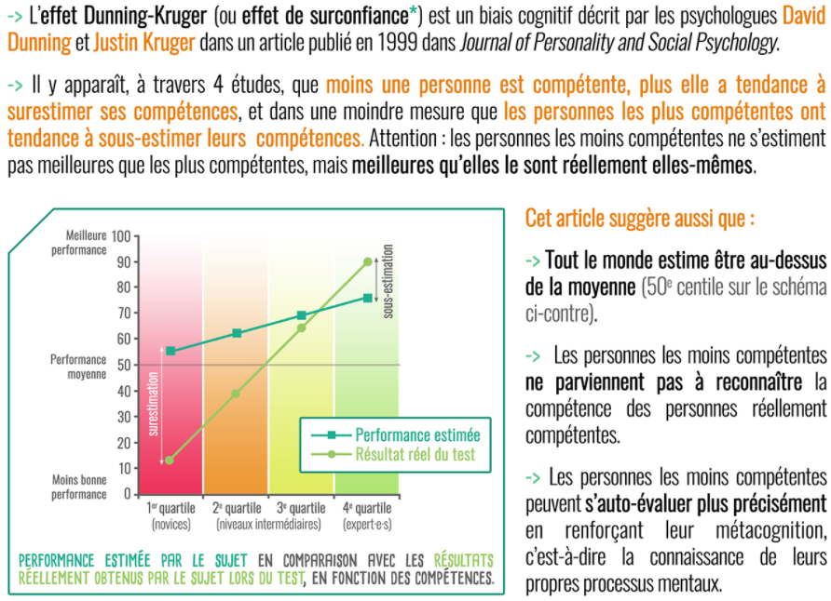
Biais de confirmation et effet Dunning-Kruger
Source (vulgarisation) : Florence Dellerie ; questionsanimalistes.com

Slide 103
Biais de confirmation et effet Dunning-Kruger
Et nous, en tant que professeur ou formateur, ne serions-nous pas particulièrement concernés ?
Notes:
Dès que nous ne sommes pas exactement dans notre domaine de compétence, ou en lien direct avec le programme … ne sommes nous pas un bon public pour surestimer nos compétences à évaluer ?

Slide 104
Biais & erreurs : confusion corrélation causalité

Slide 105

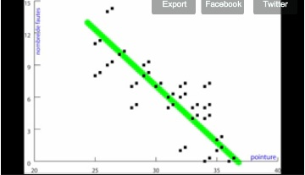
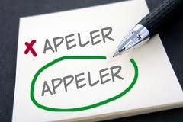
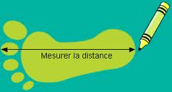
Taille des pieds
&
Nombre de fautes d'orthographes
Notes:
105

Slide 106
Une corrélation entre deux variables ou deux événements A et B peut s'expliquer de plusieurs manières :
  A cause B
  B cause A
  A et B sont causés par C, et/ou par D, E, etc.
  Aucun lien entre A et B
… et donc une corrélation entre deux variables n'est pas forcément le signe d'une causalité
Notes:
106

Slide 107
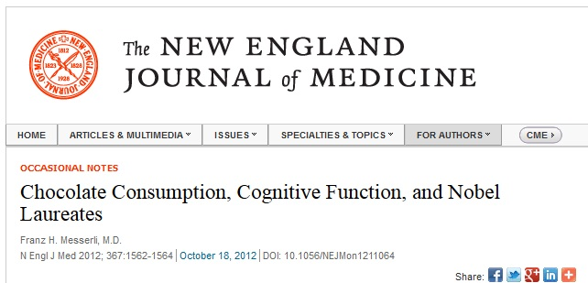
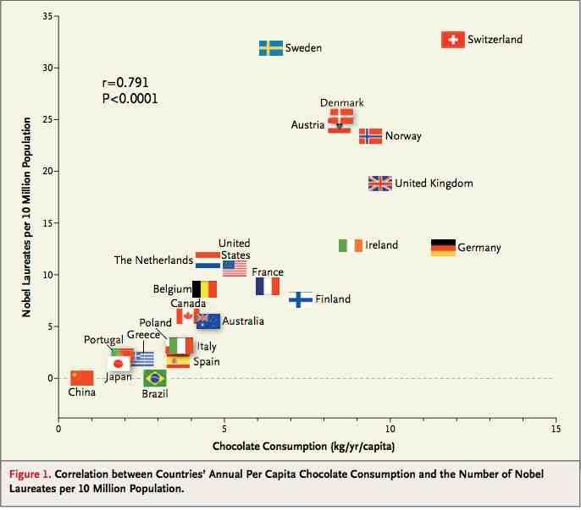
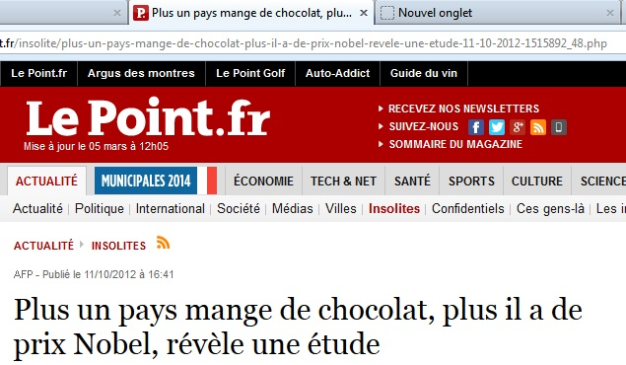
Notes:
107

Slide 108
Traitement des études scientifiques dans les médias.
L’objectif de certaines études est de chercher des corrélations …
Le fait qu’il n’y en ait pas n’est-elle pas une info plus importante que quand il y en a ?
Notes:
108

Slide 109
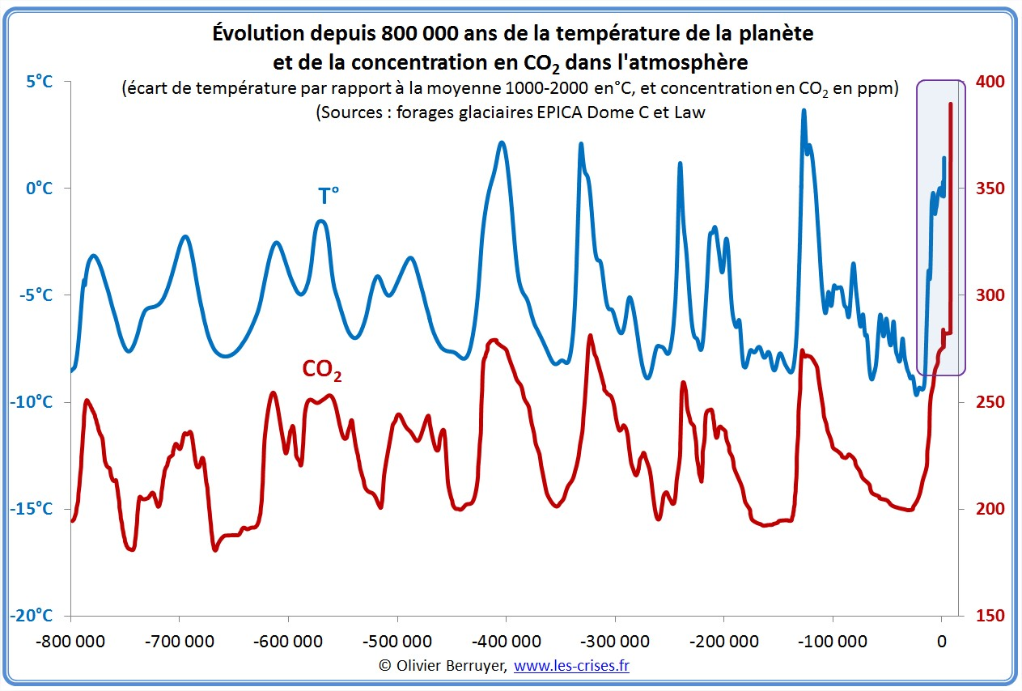
Notes:
109

Slide 110
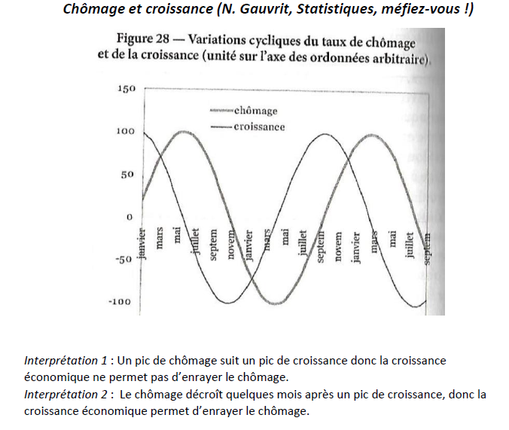
Notes:
110

Slide 111
Variante de la confusion corrélation causalité …
Postériorité et causalité
→ Post hoc ergo proter hoc
J'ai été malade, maintenant je suis guéri, donc le traitement que j'ai suivi est la cause de ma guérison
Passer sous une échelle puis se cogner contre un poteau
…
Notes:
111

Slide 112
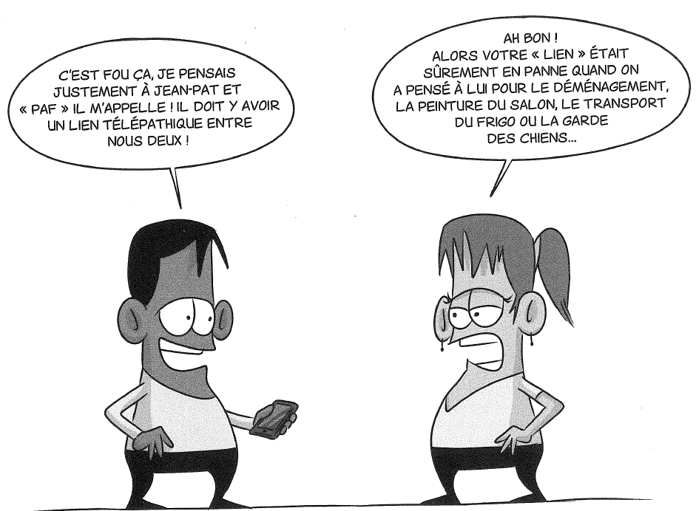
MEFIEZ VOUS DE VOTRE CERVEAU p 117 ; BIAIS DE CORRELATION ILLUSOIRE ; Gille Bellevaut & Pascal Wagner-egger ; Editions 41 ; 2022

Slide 113
Biais & erreurs : biais d’intentionnalité et finalisme

Slide 114


Slide 115


Slide 116


Slide 117
La pensée téléologique
« (…) pour rendre compte (…) fidèlement de la logique psychologique du complotisme, l’aphorisme « tout arrive pour une raison ». (…) En effet, [cette idée] semble écarter un rôle pour le hasard dans les affaires du monde, elle produit implicitement une explication beaucoup plus vaste et satisfaisante pour cet état de fait, qui est celui d’une cause finale. »
Pensée téléologique : façon d’envisager la réalité qui implique une sorte de causalité inversée. A toute question concernant le « pourquoi » de quelque chose, on peut de cette manière répondre téléologiquement « parce qu’il devait en être ainsi » ou « cela devait arriver », et c’est pour cela que la pensée téléologique est souvent associée aux notions de destin, de détermination, de fatalisme et d’essentialisme.
Extrait « Le complotisme. Cognition, culture, société. S, Diéguez & S. Délouvée ; Mardaga ; 2021 ; p 240

Slide 118
La pensée téléologique
Les bactéries mutent dans le but de résister aux antibiotiques.
Le Soleil produit de la lumière pour que les plantes puissent faire de la photosynthèse.
Les arbres produisent de l’oxygène pour permettre aux animaux de respirer.
Les chauves-souris chassent les moustiques pour contrôler leur surpopulation.

Slide 119
La pensée téléologique
Wagner-Egger & co; 2018 :
Corrélée (…) à d’autres mesures comme la pensée magique et l’anthropocentrisme, la pensée téléologique apparait (…) comme une structure pyschologique complexe dont les dimensions que sont le « finalisme » et « animisme » expliquent différemment l’adhésion au complotisme et au créationnisme, et conjointement le rejet de la science en général.
Extrait « Le complotisme. Cognition, culture, société. S, Diéguez & S. Délouvée ; Mardaga ; 2021 ; p 240

Slide 120
La pensée téléologique
Wagner-Egger & co; 2018 :
« (…) « tout arrive pour une raison » , qui résume la logique de la pensée téléologique, est associée de manière fiable et robuste au complotisme. Cela suggère que le créationnisme est une sorte de complotisme biologique, dans la mesure ou une divinité a « conspiré » en secret (…) et d’autre part le complotisme est une sorte de créationnisme social, dans la mesure où il implique une agentivité et une efficience absolue (…) »
Extrait « Le complotisme. Cognition, culture, société. S, Diéguez & S. Délouvée ; Mardaga ; 2021 ; p 241

Slide 121

Les négations du hasard
« A l’état sauvage, certains éléphanteaux sont porteurs d’un gène qui prévient la formation des défenses. Les scientifiques ont constaté récemment que de plus en plus d’éléphanteaux naissaient porteurs de ce gène (ils n’auront donc pas de défense à l’âge adulte).
Comment expliquer cette situation ? »
https://www.nationalgeographic.fr/animaux/en-reaction-au-braconnage

Slide 122

Cette étude a été réalisé sur un groupe d’étudiants :
50 % ont répondu que la disparition des défenses provenait d’une évolution génétique des éléphants qui, n’ayant plus de prédateurs, perdaient ce dont ils n’avaient plus besoin (comme les poils chez les hommes)
40% ont répondu que les éléphants se modifiaient génétiquement en réponse aux braconniers qui les tuent pour prendre leurs défenses (plus de défense = survie)
Seuls 10% fournissent une réponse correcte : les éléphants qui n’ont pas de défense ne sont pas tués par les braconniers, ils sont donc plus nombreux en pourcentage dans la population d’éléphants et le gène a donc plus de probabilité de se répandre
Ce qui est intéressant dans cette étude est d’observer que la plupart d’entre nous pensons avoir une réflexion scientifique : la théorie darwinienne.
Mais en fait il s’agit d’une réflexion pseudo scientifique héritée de Lamarck
https://youtu.be/-boN0zpXYoI

Slide 123
LAMARCK DARWIN
Evolution des espèces mue Evolution des espèces « naturelle »
par une « force vitale », vision déterministe Les individus ne s’adaptent pas à leur
les mutations génétiques ne se produiraient pas environnement, s’ils survivent c’est qu’ils sont
aléatoirement mais tendraient vers une fin par le hasard des combinaisons, plus adaptés que d’autres
C’est un des ressorts du complotisme qui feint (plus ou moins sincèrement) une réflexion scientifique pour justifier un profond obscurantisme

Slide 124
Conclusion

Slide 125
La tâche primordiale d’un professeur capable est d’apprendre à ses élèves à reconnaître qu’il y a des faits inconfortables, j’entends par là des faits qui sont désagréables à l’opinion personnelle d’un individu; en effet il existe des faits extrêmement désagréables pour chaque opinion, y compris la mienne.
Max Weber, 1919

Slide 126
(S’)expliciter la posture de l’enseignant
Temps de la recherche
Professeur : accompagne une démarche
Élève : questionne par lui-même, construit son savoir
Temps du savoir
Professeur : transmet des consensus
Élève : fait confiance au professeur
Temps des conventions
Professeur : transmet des codes, des normes
Élève : s’adapte aux normes et aux usages
Peuvent être concomitants
Attention : Liste non exhaustive !
Notes:
une convention, une norme ou une décision politique ne se sont pas construits comme des savoirs, par contre c’est un savoir (sociologique) que d’affirmer que cette convention, norme, décision est en vigueur en un lieu et en une époque donnée.
Les règles d’orthographe ou de grammaire sont des conventions, affirmer qu’elles sont en vigueur en France en 2020 est un savoir.
« La Terre est une planète » ou « Louis XIV était roi de France en 1700 » sont des savoirs formulés en utilisant des conventions de langage (roi, planète, 1700 …).

Slide 127
Consensus ou conventions ?
Focus sur le « temps des conventions »
« Le malentendu est la forme la plus fréquente de communication entre les hommes »
(Peter Benary)
Transmission d’un message explicite d’un émetteur vers un récepteur
Les couleurs et les figurés ont une signification que l’Ecole doit transmettre et faire partager.
Donc des codes communs, des conventions pour éviter les malentendus
L’Ecole mobilise et utilise de nombreuses conventions

Slide 128
Le plus important ? Ne pas construire chez nos élèves un esprit non-critique ?
- pousser l’élève à obéir à accepter sans avoir compris, ou du moins entendu, les raisons de sa présence, de l’obligation scolaire.
- ne pas distinguer pas savoir et croyance dans notre enseignement, tout mettre sur le même plan
- avancer des notions comme étant du savoir là où en réalité ce ne sont que nos propres croyances (sortir de notre champ de compétence …)
- refuser l’erreur et la remise en question …
- ramener à l’échelle individuelle des responsabilités qui sont partagées et sociétales
Les points de vigilance

Slide 129
[Conseil n°]10. Inviter à débattre et à argumenter, mais en prenant des précautions
« En vérité, enseigner le débat, c’est créer les conditions pour que les élèves comprennent que l’ensemble des points de vue sur un sujet ne se valent pas : tous ne sont pas acceptables, pas plus que tous méritent la suspicion. La valeur épistémique relative des informations à notre disposition est ce qui permet de trancher. Un débat doit conduire à développer un doute méthodique, à départager des points de vue sur la base de faits, plutôt qu’entraîner à défendre une position. (…)
Placer les élèves en position de débat se prépare et s’accompagne. Le but n’est pas d’amener les élèves à échanger librement et de manière ouverte sur tous les sujets, mais de leur apprendre à distinguer préférences, opinions, connaissances, faits et preuves de différents niveaux.
Rapport CSEN Esprit critique ; 2021.
Les points de vigilance

Slide 130
Conseil n°11 Ne pas se limiter à des thèmes “chauds”
- Les « bons » sujets de conflits sont ceux qui vont toucher à notre anxiété (exemples pour votre prochain repas de famille : la santé, l’alimentation, la sécurité, le climat ?)
- Les risques de « sortir de notre posture professionnelle » sont-ils plus importants sur de tels thèmes ?
- Il est plus facile pour les élèves de comprendre la distinction savoir / croyance sur un thème qui ne les affecte pas trop (dans un premier temps …).
- Apprendre l’EC : objectif transversal de long terme de la maternelle à ….
Des gouttes d’esprit critique partout, tout le temps !
Les points de vigilance

Slide 131
(S’)Eduquer à l’esprit critique c’est travailler sa posture professionnelle
- Analyse de pratiques professionnelles mais aussi analyse de nos habitudes/croyances/opinions personnelles qui pourraient déteindre sur nos pratiques professionnelles …
- Interroger / analyser ses croyances c’est difficile car c’est travailler sur soi …
- Bénéfices : renforcement de son « assise professionnelle », son « faire autorité »
Les points de vigilance

Slide 132
Apprendre l’EC : un objectif transversal , systématique et de long terme
Conseils du CSEN :
3. Inclure systématiquement l’objectif de favoriser le développement de l'esprit critique dans ses cours et se doter des méthodes appropriées
4. Faire de l’éducation à l’esprit critique un enseignement assumé
5. Faire de l’éducation à l’esprit critique un objectif transdisciplinaire grâce à des enseignements pluridisciplinaires
6. Faire de l’éducation à l’esprit critique un objectif durable et évolutif, une progression
7. Accepter que l’objectif soit celui de faire mieux, non celui de ne jamais se tromper
8. Entraîner les capacités métacognitives
9. Ne pas renoncer aux connaissances
Les points de vigilance

Slide 133
Conclusion
Explicitation des caractéristiques de l’activité scientifique
Délégation de confiance
Distinction des postures enseignantes
Dimension universelle et émancipatrice de l’école
Engagement et responsabilité dans la vie citoyenne
Notes:
Les caractéristiques de l’activité scientifique nécessitent d’être explicitées
Les élèves qui maitrisent les caractéristiques de l’activité scientifique sont capables de mettre en oeuvre une démarche scientifique (
Le fait d’expliciter différentes caractéristiques liées à la nature et à la construction du savoir scientifique ainsi que l’interaction entre sciences et société permet aux élèves de s’appuyer sur des indicateurs tangibles pour distinguer un savoir scientifique d’autres formes d’affirmations (opinions, croyances, …).
Cela permet également à l’enseigner de distinguer ses différentes postures et de véhiculer les dimensions d’universalité et d’émancipation de l’école.
Au final, cela permet de fournir à l’ensemble des élèves des outils pour construire leur vie citoyenne et leur engagement dans des débats de société

Slide 134
BONUS

Slide 135
5e : la transparence des procédures
La transparence : une valeur à défendre ?
Ne pas masquer les défauts, les biais de notre démarche
Dire ce que l’on a vraiment fait / pu faire et non ce que l’on aurait aimé faire
Ne pas embellir notre démarche (ou nos résultats …)
Attention cet attendu vient « frotter » avec de nombreuses habitudes actuelles …

Slide 136

6e : la prise en compte de toutes les données disponibles pertinentes au regard de la question posée
Quelles sont les données pertinentes ?
Ne pas confondre éliminer les données non pertinentes et ne garder que celles qui nous arrangent (« cherry-picking » / « nut-picking »).
Attention au tri des données « involontaire » : probabilité et perception du hasard …
Toujours comparer la probabilité d'un événement avec la taille de l'échantillon
Extraordinaire ne veut pas dire « paranormal », « inexplicable » ou « qui ne peut pas être le fruit du hasard » …
-> Exemple d’atelier en 3e sur le tri des données : https://cortecs.org/tag/atelier/ Voir Atelier n°3

Slide 137
LA science ou LES sciences ?
LES SIX ATTENDUS COGNITIFS DU SAVOIR SCIENTIFIQUE … sont communs à toutes les disciplines !
- les objets d’études changent donc les méthodologies et les régimes de preuves changent …
...mais si on parle de Science (4) comme « Démarche intellectuelle contraignante » servant à produire collectivement du « savoir », il est légitime de parler de « LA » science.
Tous prof de science ?

Slide 138
Expliciter les mécanismes de construction des savoirs
Description de ce qui est accessible à l’observation et à la mesure
Niveau de preuve
Débat
Reproductibilité des études et place des incertitudes
Vérification par les pairs, explicitation des procédures
Le fonctionnement de la communauté scientifique garantit la meilleure objectivité de la construction du savoir
Notes:
Comme toute communauté humaine des dysfonctionnements sont possibles (fraude, biais d'autorité, glissement commercial ou idéologique etc). Ces dysfonctionnements ne doivent pas être niés mais ils ne peuvent servir à rejeter en bloc les communications scientifiques (agences etc) car en terme de preuve on ne peut pas faire mieux que ça dysfonctionne ou non !
en gros pour un citoyen nous sommes obligés de déléguer notre confiance ... et les dysfonctionnements nous mettent dans un inconfort important car nous n'avons pas d'alternative (on ne remplace pas pour autant la science par la croyance ou par notre feeling !!).
présenter les choses ainsi permet de pousser le citoyen à défendre l'utilité (et donc les moyens) de la communauté scientifique

Slide 139
Expliciter les mécanismes de construction des savoirs
Description de ce qui est accessible à l’observation et à la mesure
Niveau de preuve
Débat
Reproductibilité des études et place des incertitudes
Vérification par les pairs, explicitation des procédure
Le fonctionnement de la communauté scientifique garantit la meilleure objectivité de la construction du savoir
⚠ Des dysfonctionnements sont possibles mais ne remettent pas en cause ce mode de construction

Slide 140

Expliciter les mécanismes de construction des savoirs
Les savoirs évoluent au cours du temps
Evolution par continuité et/ou rupture et controverse
Un savoir scientifique est fiable et robuste mais jamais certain et absolu.
Un savoir scientifique est caractérisé par sa réfutabilité

Slide 141

Expliciter les mécanismes de construction des savoirs
Les démarches scientifiques
Elles conduisent à la construction de modèles qui permettent d’expliquer les observations, de décrire et de prévoir des phénomènes.
Elles conduisent à une cohérence entre la théorie et les faits observables
Plusieurs types de démarches permettent l’élaboration du savoir.

Slide 142

Expliciter les mécanismes de construction des savoirs
Les savoirs scientifiques sont en interaction avec la société
L’observation et l’interprétation d’un phénomène dépendent de l’état des connaissances et des croyances de l’époque
Un savoir est tributaire des avancées techniques
Les avancées scientifiques ont des conséquences sur sur le fonctionnement de la société
Notes:
les avancées scientifique sont des conséquences sur le fonctionnement de la société : production technologique, meilleure analyse des changements sociétaux, choix de stratégie d'avenir facilités etc

Slide 143

Expliciter les mécanismes de construction des savoirs
La communication scientifique est associée à différentes pratiques
Ces pratiques sont soumises à des procédures et des cadres spécifiques (publications, colloques, articles de vulgarisation, …)
Le niveau de fiabilité d’une information est corrélé à la méthodologie de la source dont elle est issue.

Slide 144
Intégrer ces caractéristiques sous forme de « gouttes » d’esprit critique en classe
Notes:
formuler explicitement des caractéristiques liées à la nature et à la construction des savoirs et de les intégrer de manière systématique aux activités réalisées en classe.
Niveaux de maitrise associés aux objectifs cognitifs en lien avec les caractéristiques de l’activité scientifique

Slide 145
Identifier
Expliciter et comparer
Communiquer, argumenter, débattre
Intégrer ces caractéristiques sous forme de « gouttes » d’esprit critique en classe
Notes:
formuler explicitement des caractéristiques liées à la nature et à la construction des savoirs et de les intégrer de manière systématique aux activités réalisées en classe.
Niveaux de maitrise associés aux objectifs cognitifs en lien avec les caractéristiques de l’activité scientifique

Slide 146
Des exemples de mise en œuvre en classe

Slide 147
Niveau de preuve et consensus

Slide 148
Niveau de preuve et consensus
On sait que …
Je pense que, je crois que …
Source : GT Esprit critique – df Académie de Lyon

Slide 149
Niveau de preuve et consensus
Quelle est la masse d’un litre d’eau ?
Est-ce que la vitesse du son est plus élevée dans l’air ou dans l’eau ?
Je pense que, je crois que …

Slide 150

Niveau de preuve et consensus
Quelle est la masse d’un litre d’eau ?
Est-ce que la vitesse du son est plus élevée dans l’air ou dans l’eau ?
Je pense que, je crois que …

Slide 151

Niveau de preuve et consensus
Quelle est la masse d’un litre d’eau ?
Est-ce que la vitesse du son est plus élevée dans l’air ou dans l’eau ?
Je pense que, je crois que …

Slide 152
Niveau de preuve et consensus
Quelle est la masse d’un litre d’eau ?
Est-ce que la vitesse du son est plus élevée dans l’air ou dans l’eau ?
On sait que …
Je pense que, je crois que …

Slide 153
Niveau de preuve et consensus
Quelle est la masse d’un litre d’eau ?
Est-ce que la vitesse du son est plus élevée dans l’air ou dans l’eau ?
On sait que …
Je pense que, je crois que …

Slide 154
Niveau de preuve et consensus
Quelle est la masse d’un litre d’eau ?
Est-ce que la vitesse du son est plus élevée dans l’air ou dans l’eau ?
On sait que …
Je pense que, je crois que …

Slide 155

Niveau de preuve et consensus
Quelle est la masse d’un litre d’eau ?
Est-ce que la vitesse du son est plus élevée dans l’air ou dans l’eau ?
On sait que …
Je pense que, je crois que …

Slide 156

Niveau de preuve et consensus

Slide 157
La reproductibilité des observations / mesures

Slide 158

La reproductibilité des observations / mesures
Les mesures du niveau de la mer à partir de 23 enregistrements de marégraphes dans des environnements géologiquement stables montrent une élévation d’environ 2 mm par an.
https://commons.wikimedia.org/w/index.php?curid=3003623

Slide 159
La reproductibilité des observations / mesures
Quel que soit le questionnement envisagé à partir du document ci-contre, on peut proposer une question qui mette en avant la démarche de production de ce graphique à partir de multiples mesures.
Les mesures du niveau de la mer à partir de 23 enregistrements de marégraphes dans des environnements géologiquement stables montrent une élévation d’environ 2 mm par an.
https://commons.wikimedia.org/w/index.php?curid=3003623

Slide 160


L’activité de modélisation
En vous appuyant sur le document suivant, réaliser deux infographies permettant d’expliquer le processus et les conséquences de l’acidification des océans : la première contient des éléments qui relèvent du monde des objets et la seconde des éléments qui relèvent du monde des modèles
Source : GT PC « Collège» - Académie de Lyon

Slide 161


L’activité de modélisation
En vous appuyant sur le document suivant, réaliser deux infographies permettant d’expliquer le processus et les conséquences de l’acidification des océans : la première contient des éléments qui relèvent du monde des objets et la seconde des éléments qui relèvent du monde des modèles
Source : GT PC « Collège» - Académie de Lyon

Slide 162

L’activité de modélisation

Slide 163

L’activité de modélisation
Source : GT PC Collège – Académie de Lyon

Slide 164
L’interdépendance savoirs – connaissances et croyances d’une époque

Slide 165

L’interdépendance savoirs – connaissances et croyances d’une époque

Slide 166

L’interdépendance savoirs – connaissances et croyances d’une époque

Slide 167
Synthèse : Un exemple de mise en oeuvre du projet expérimental et numérique en 1e ES
Notes:
et enfin un travail autour de l’activité de recherche et de publication scientifique, par exemple au cours du projet expérimental

Slide 168
Synthèse : Un exemple de mise en oeuvre du projet expérimental et numérique en 1e ES
Élaboration d’une problématique
Mise en oeuvre expérimentale
Mesures
Communication des résultats
Production d’un poster scientifique
Rédaction d’un « abstract »
Traitement de données
Notes:
et enfin un travail autour de l’activité de recherche et de publication scientifique, par exemple au cours du projet expérimental

Slide 169


Notes:
et enfin un travail autour de l’activité de recherche et de publication scientifique, par exemple au cours du projet expérimental

Slide 170


Notes:
et enfin un travail autour de l’activité de recherche et de publication scientifique, par exemple au cours du projet expérimental

Slide 171
Les postures de l’enseignant

Slide 172
Focus sur le « temps des conventions »
« Le malentendu est la forme la plus fréquente de communication entre les hommes »
(Peter Benary)
Transmission d’un message explicite d’un émetteur vers un récepteur
Les couleurs et les figurés ont une signification que l’Ecole doit transmettre et faire partager.
Donc des codes communs, des conventions pour éviter les malentendus
L’Ecole mobilise et utilise de nombreuses conventions

Slide 173

Exemple 1 : Schématisation électrique
Extrait d’activité
Ici tous les schémas représentant de façon normalisée le dessin/montage sont faux :
soit parce qu’ils ne correspondent pas (erreur factuelle) ;
soit parce que la norme de représentation n’est pas respectée.
Source : Julien Machet – GT Esprit Critique - Académie de Lyon

Slide 174
Focus sur le « temps des conventions »
Enjeu : normalisation et émancipation
Bien nommer c’est bien comprendre et se faire comprendre
S’adapter aux normes et aux usages
S’ouvrir au monde et à l’autre
Jouer, créer, s’émanciper

